Slide 1
ASIA.-LA VUELTA AL MUNDO EN 885 JARDINES.-CHIANG MAI
Selección de textos y fotografías por
JOSE ELIAS BONELLS

Slide 2
Ratchaphrupek Flora
La Royal Flora Ratchaphruek era una fiesta de las flores celebrado el 1 de noviembre de 2006 al 31 de enero de 2007, en la Tailandia de la ciudad de Chiang Mai que atrajo a 3.781.624 visitantes.
Fue una de las grandes celebraciones auspiciada por el Gobierno Real de Tailandia en honor del rey Bhumibol , el monarca reinante de mayor duracion en el mundo.
El Ratchaphruek ( Cassia fistula L.) o Árbol de lluvia dorada es la flor nacional de Tailandia .
También es llamado "Khun" o "Chaiyaphruek".

Slide 3
La razón por la que el Ratchaphruek fue utilizado como símbolo de la nación se encuentra en color: sus flores amarillas que coinciden con el color amarillo del budismo y, además, el pueblo tailandés respecto amarillo como el color del rey también.
Los 92 días de la exposición aparece 30 jardines internacionales que reflejan las naciones como Japón, Corea del Sur, Bélgica, Holanda, Sudáfrica y Canadá, más de 2,5 millones de árboles de 2.200 especies de plantas tropicales y flores se presentan en el mundo en esta exposición.

Slide 4
El festival incluye muchos puntos culminantes para atraer a los turistas:
Jardines del Rey hay dos características en esta zona: una fue jardines Internacional, que fueron presentados por 30 países participantes y 21.000 metros cuadrados cubiertos, y el otro fue jardines Corporativa, que abarca 27.475 metros cuadrados, y fueron presentados por ambas empresas estatales de Tailandia y las principales corporaciones nacionales e internacionales.

Slide 5
Ho Kham Royal Pavilion .-
Este edificio aparece Lanna arquitectura, el estilo arquitectónico del norte de Tailandia, en el interior, los visitantes vieron fotografías de las obras el Rey Bhumibol y su dedicación.
Jardín tropical de Tailandia El enorme jardin de 100.000 metros cuadrados , mostró la diversidad de la horticultura tropical: variedades de frutas, plantas, flores, hierbas y plantas raras.

Slide 6
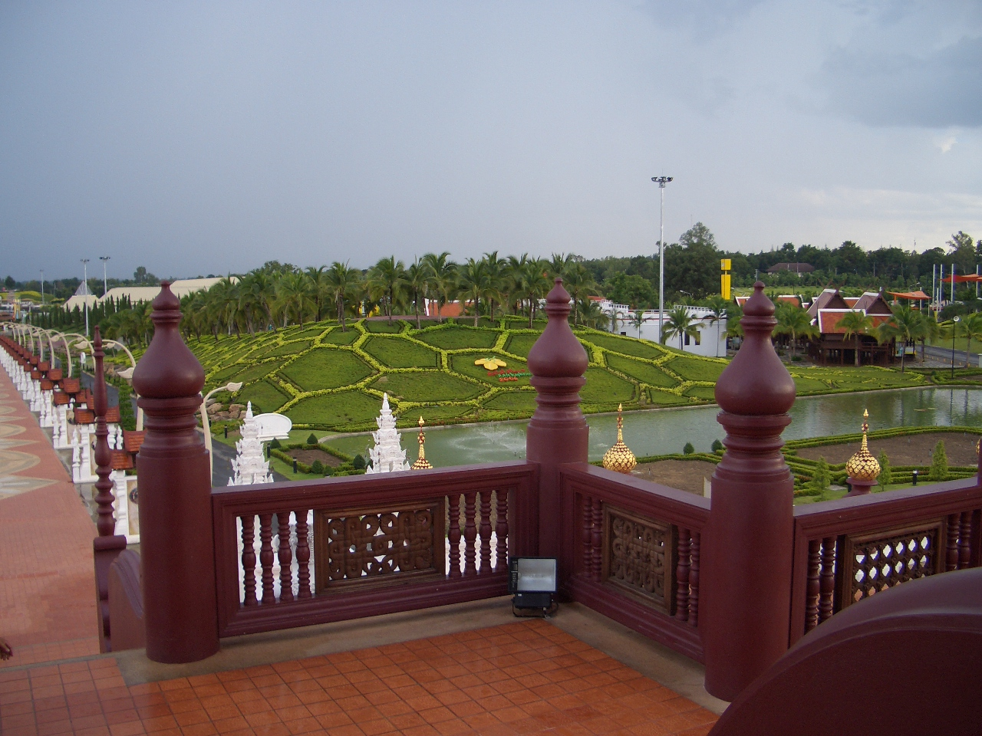

Slide 7
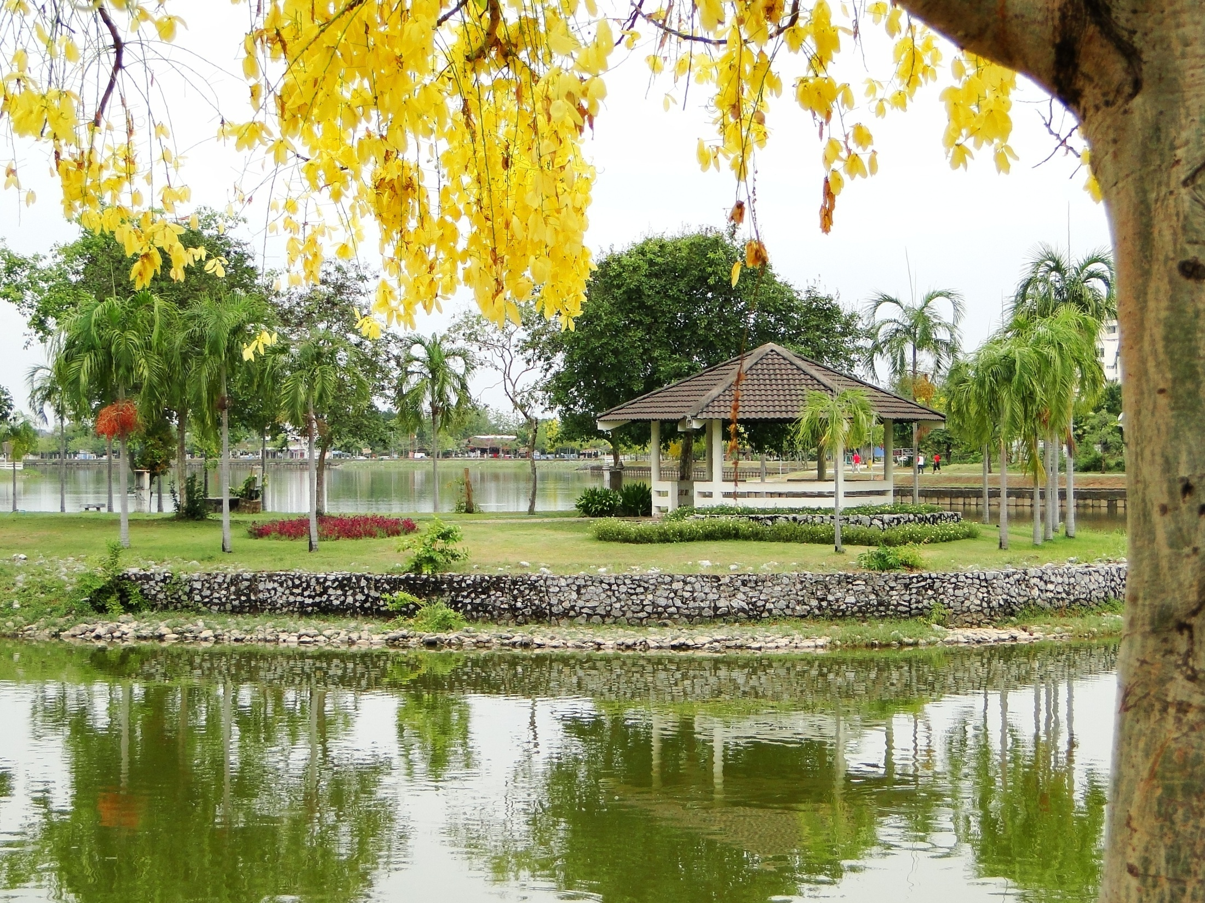

Slide 8
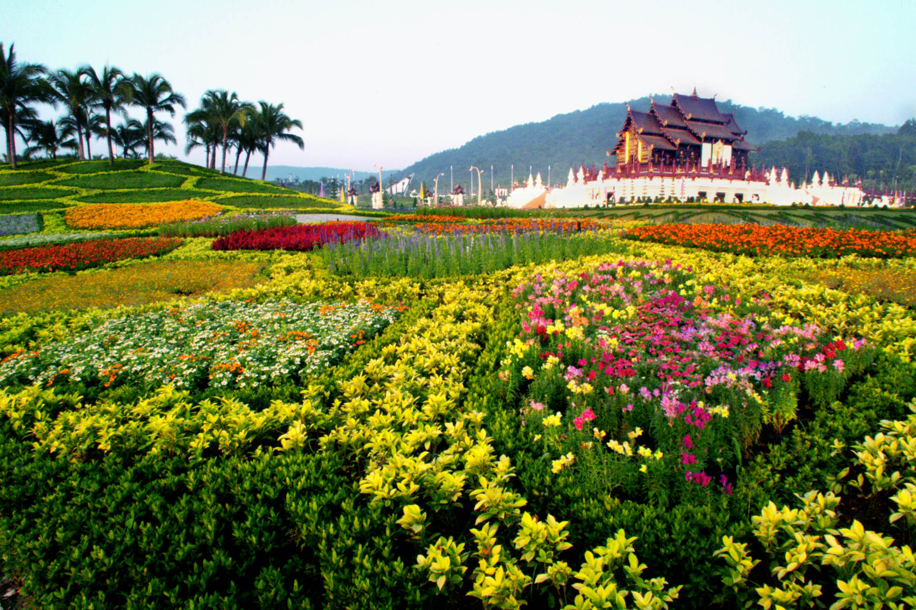

Slide 9
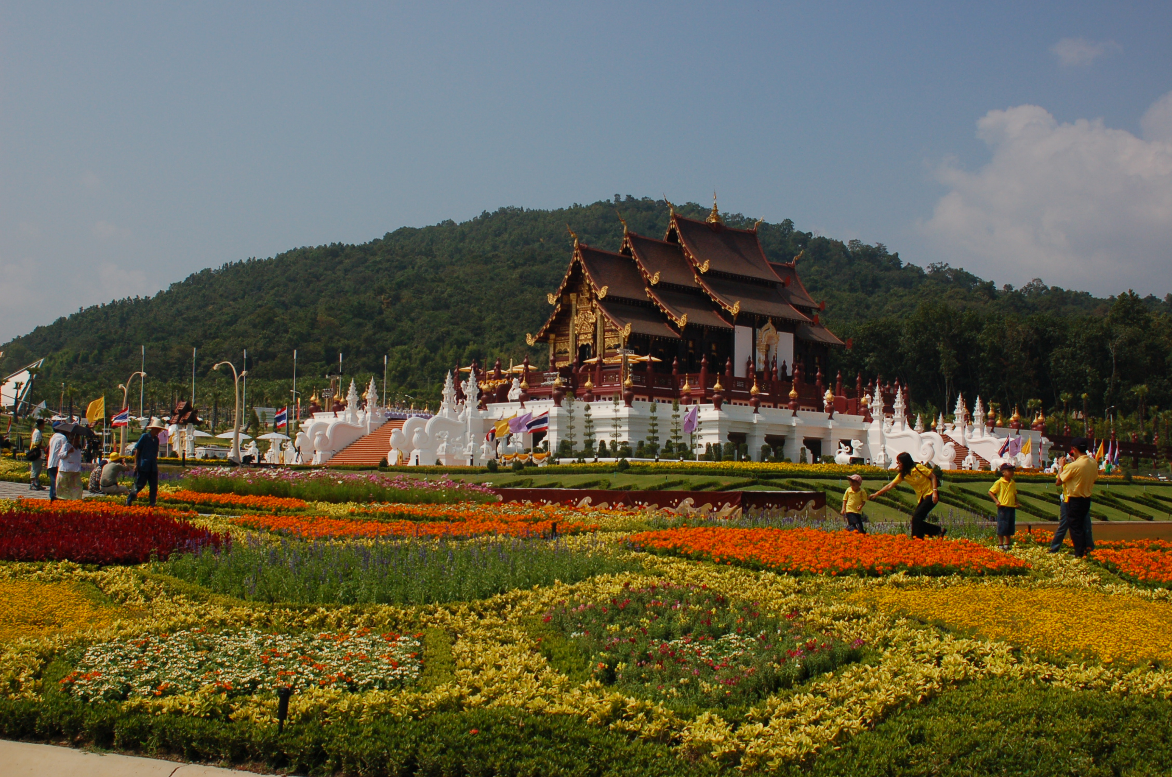

Slide 10
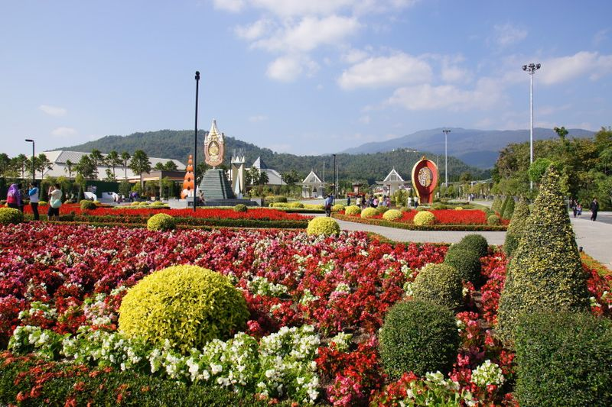
Notes:
Ratchaphruek Garden

Slide 11
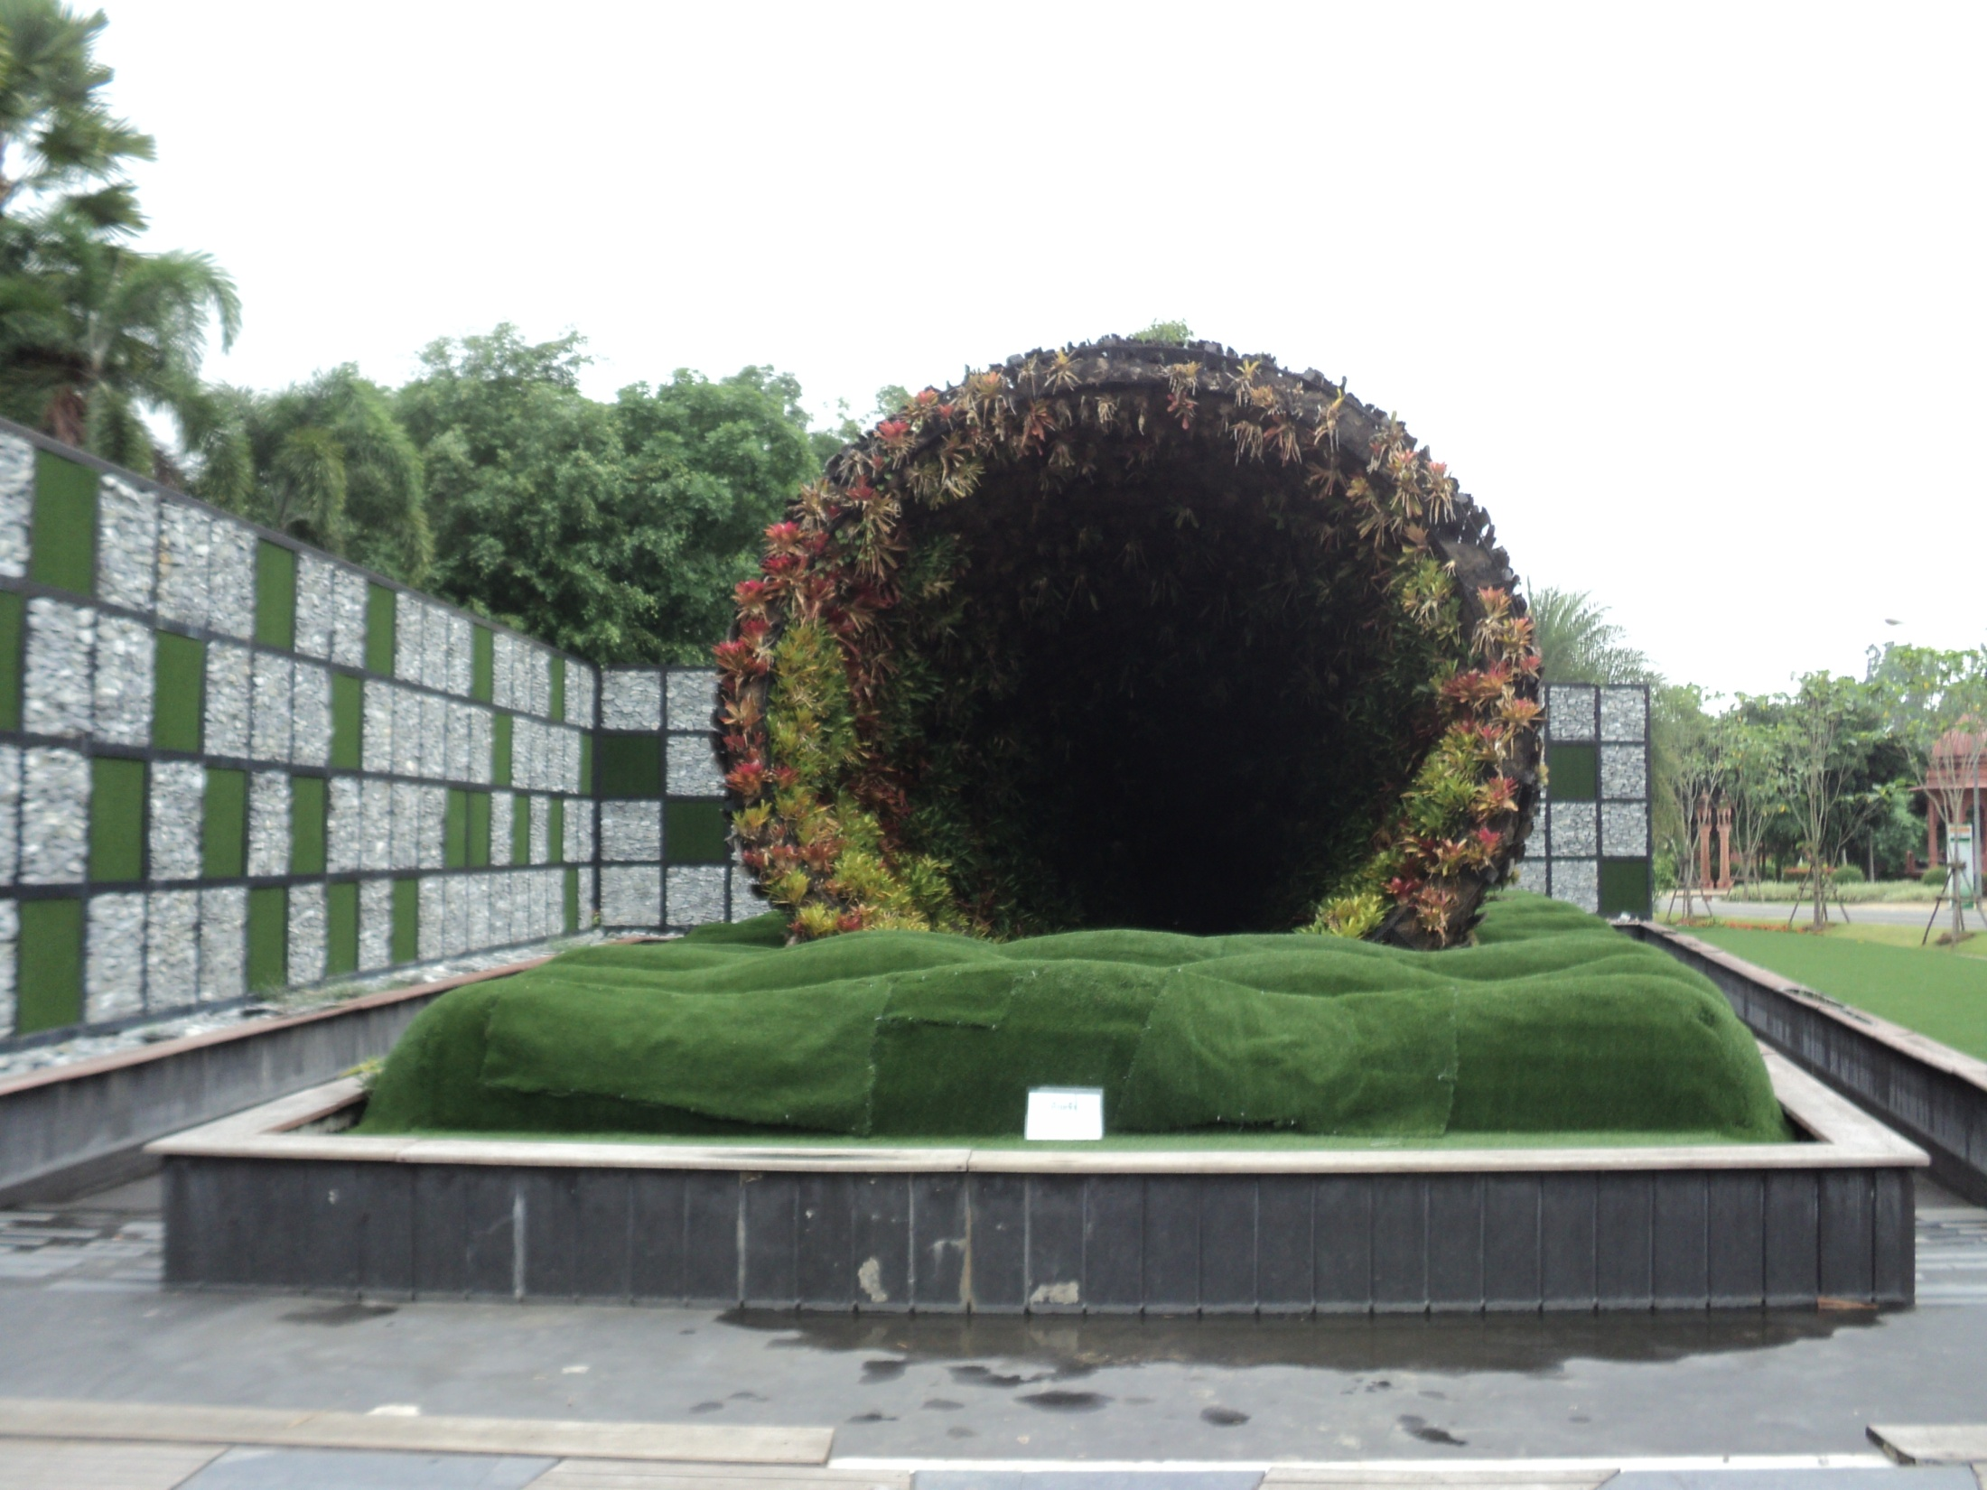
Notes:
Ratchaphruek Garden

Slide 12
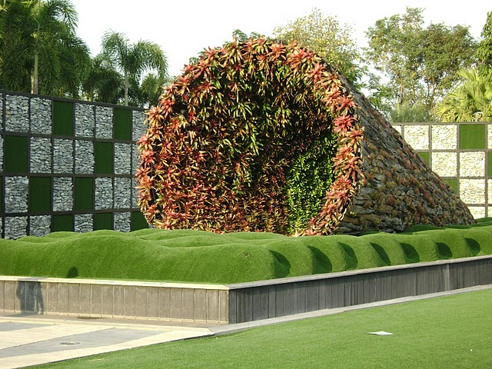
Notes:
Ratchaphruek Flora

Slide 13
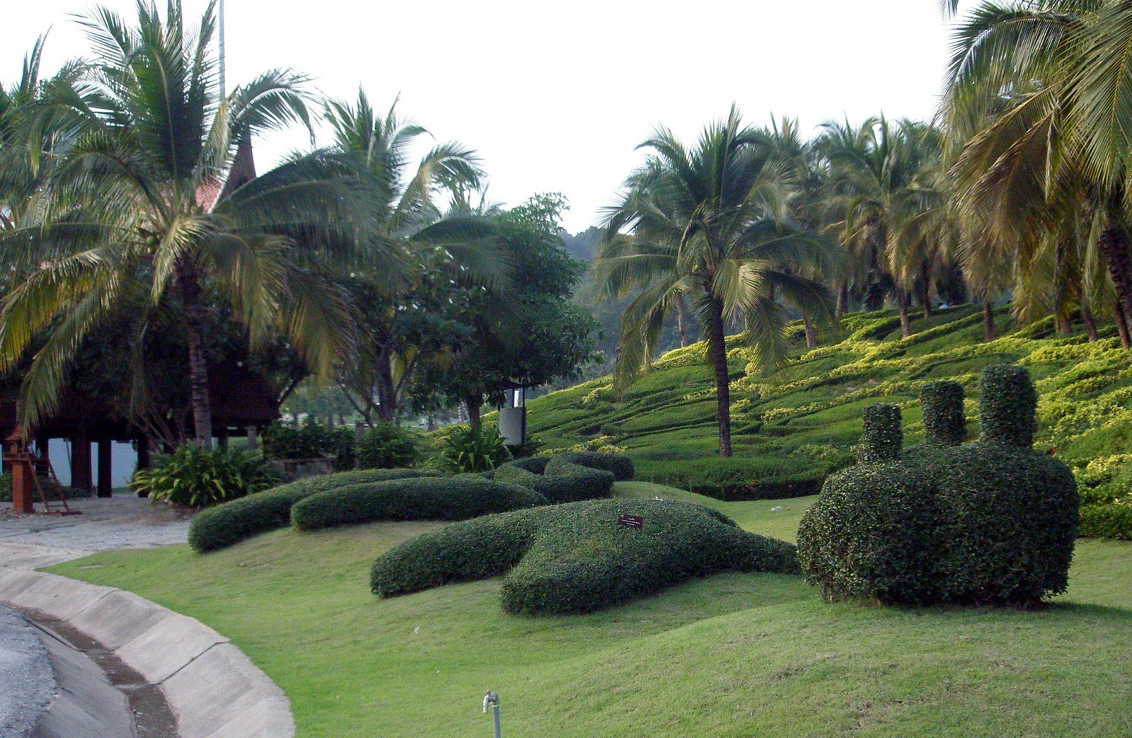
Notes:
Ratchaphruek Flora

Slide 14
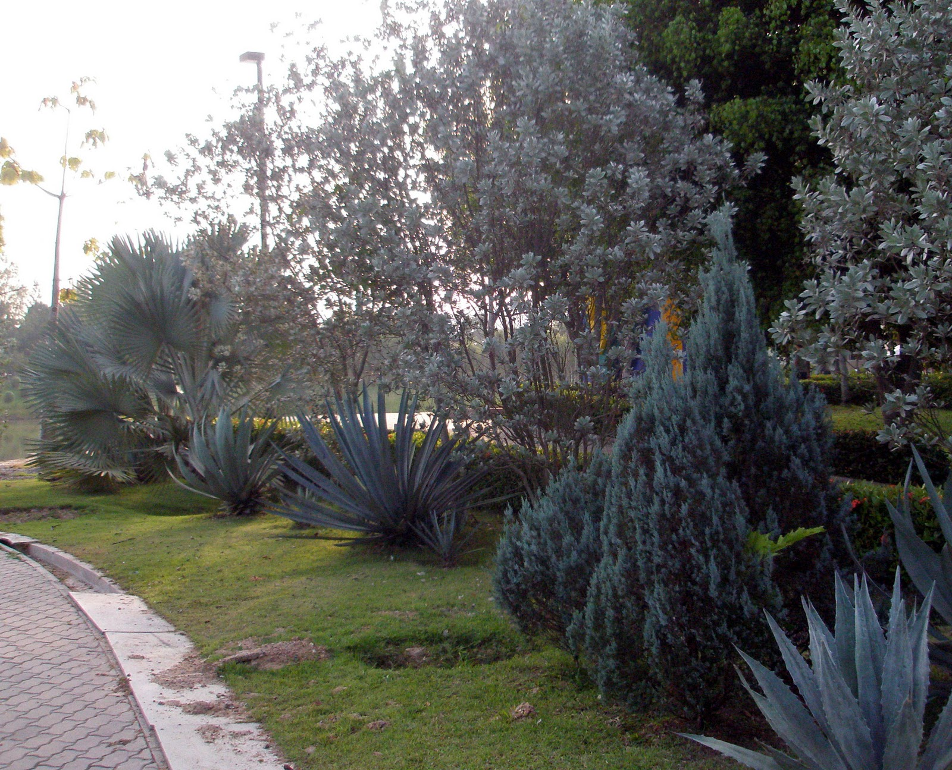
Notes:
Ratchaphruek Flora.-Grises

Slide 15
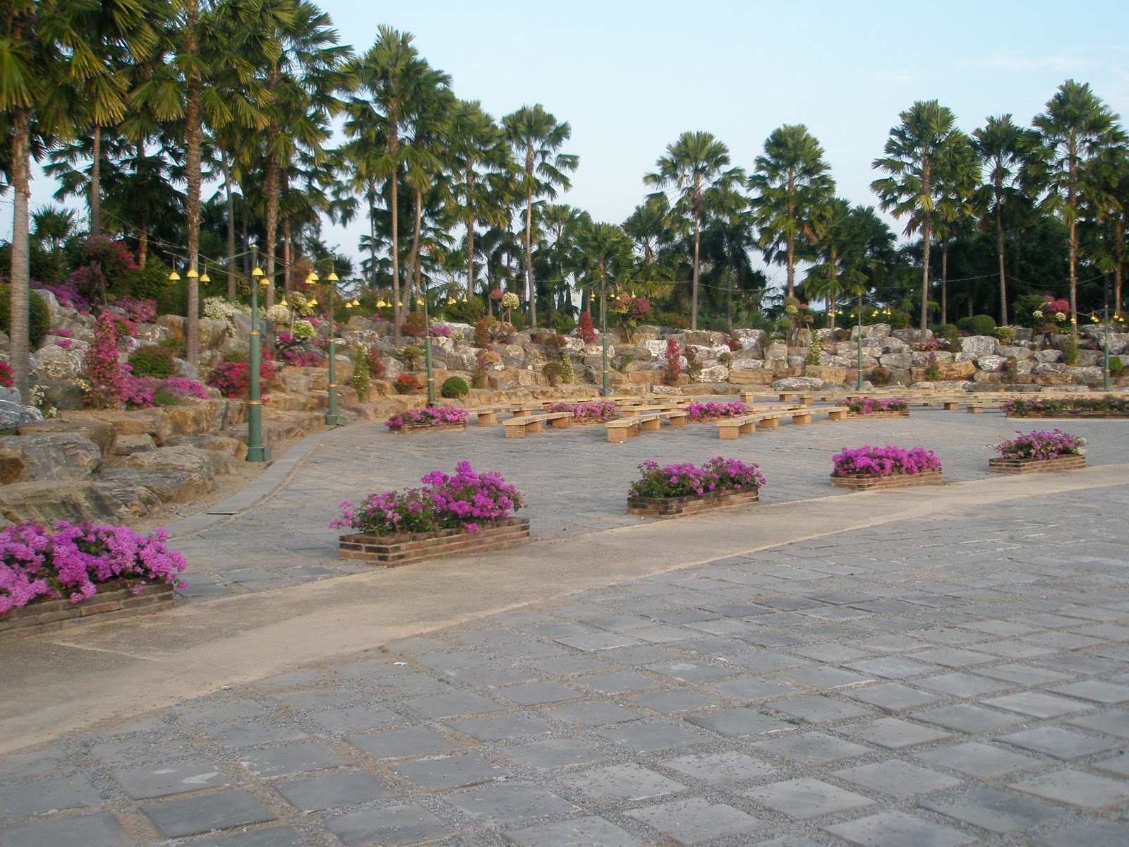
Notes:
Ratchapphruek Flora

Slide 16
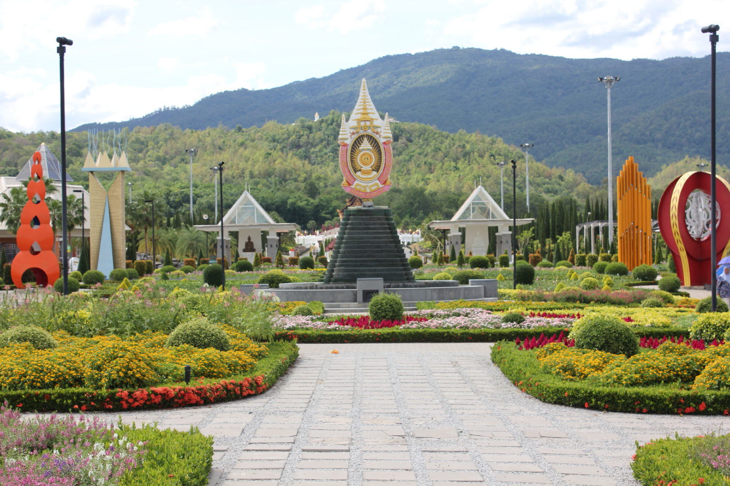
Notes:
Ratchaphruek Flora

Slide 17
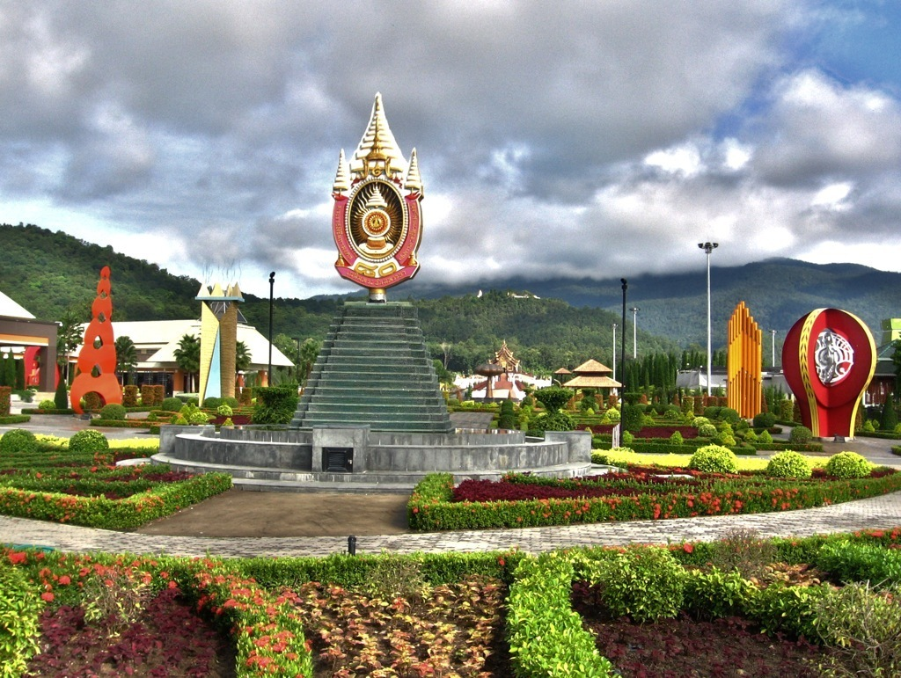
Notes:
Ratchaphuek Flora

Slide 18
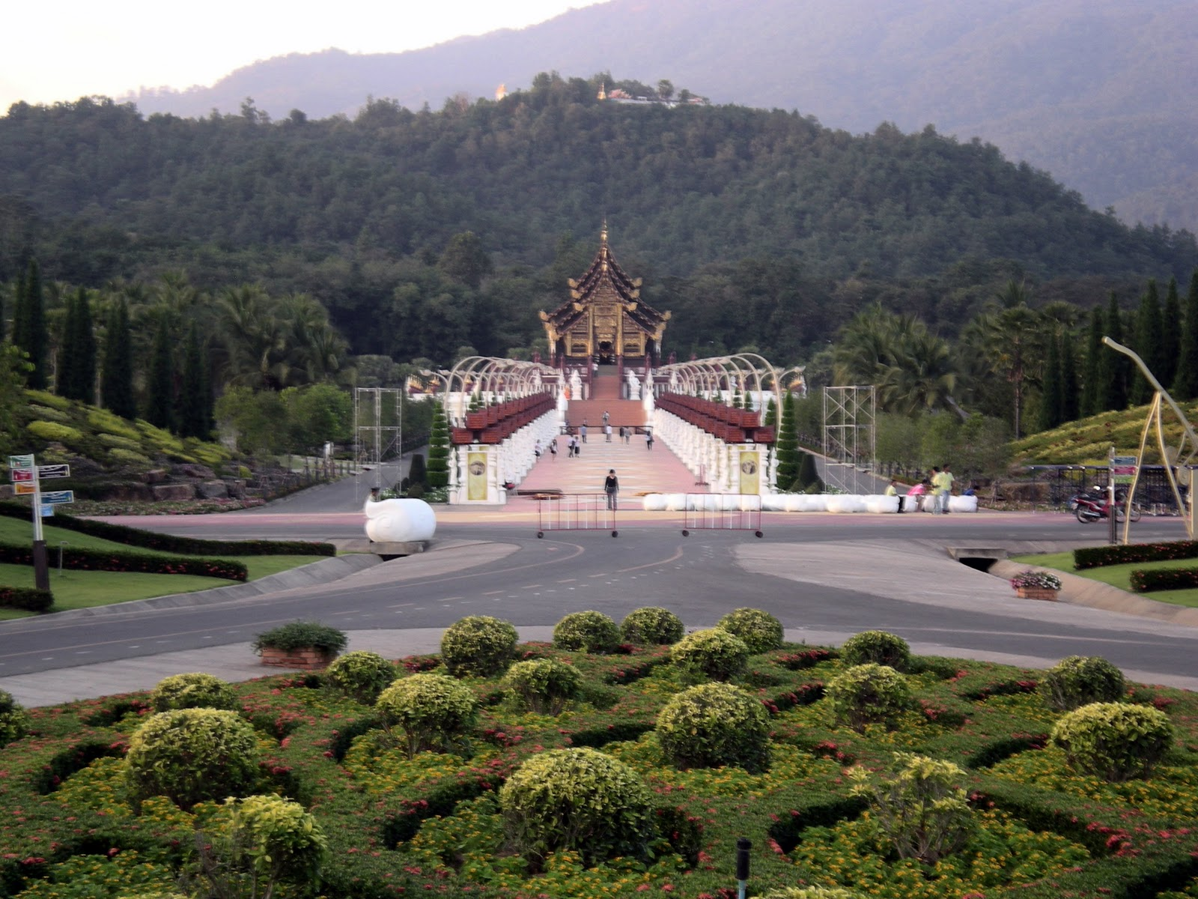
Notes:
Ratchaphruek Flora

Slide 19
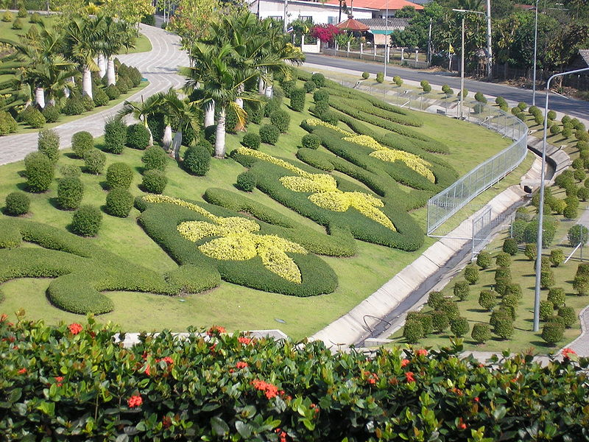
Notes:
Ratchaphruek Flora

Slide 20
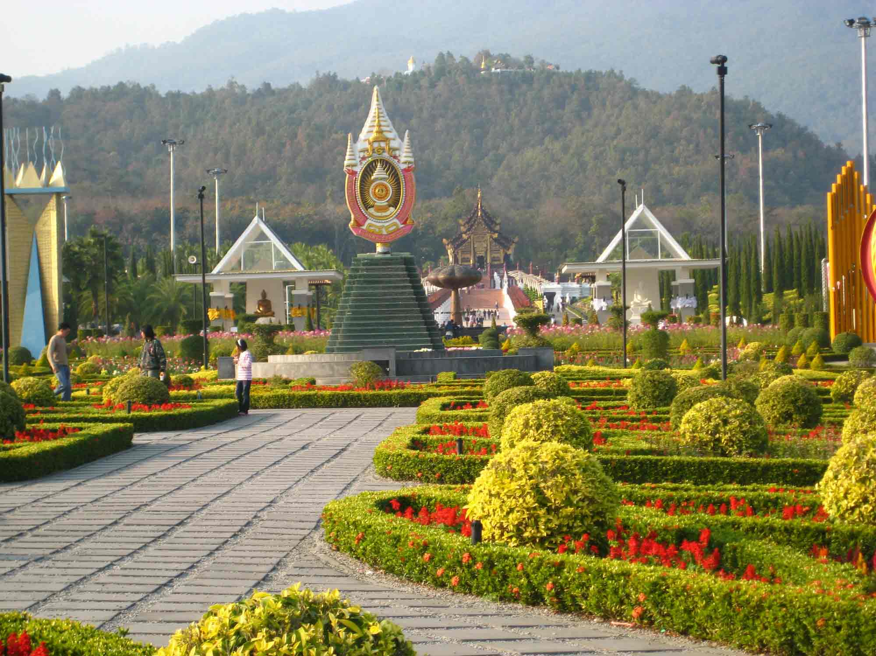
Notes:
Ratchaohruek Flora

Slide 21
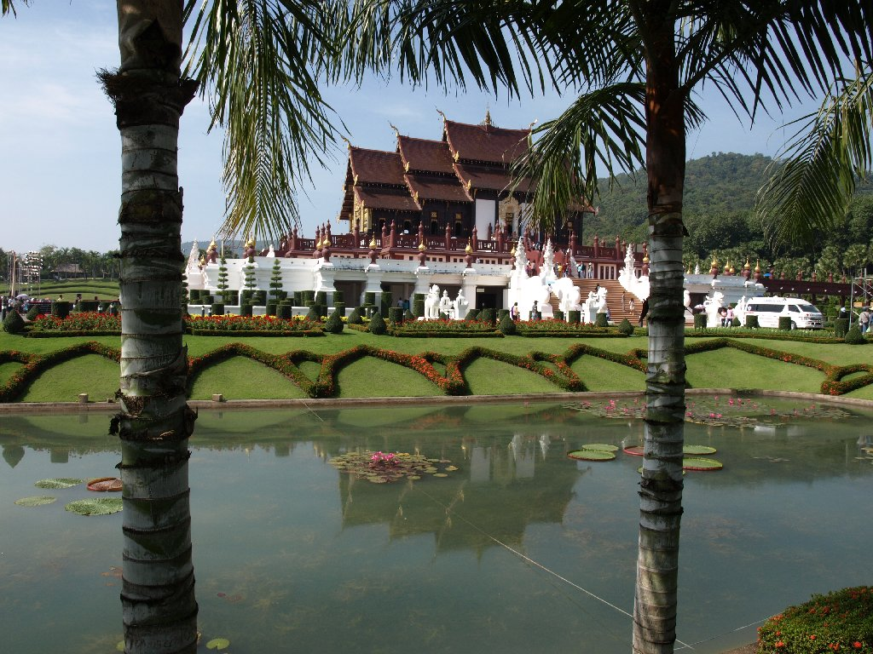
Notes:
Ratchaphruek Flora

Slide 22
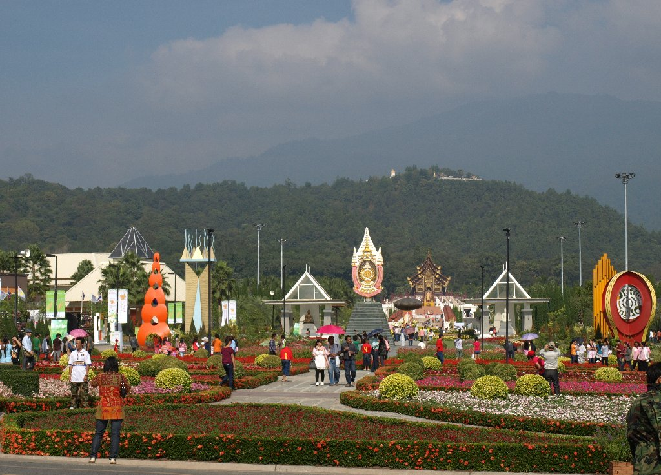
Notes:
Ratchaphruek Flora

Slide 23
The Million Years Stone Park
El Parque The Million Years Stone Park y granja de cocodrilos fue fundado por Khun Phanomwattanakul Suan, un hombre de negocios que amaba la naturaleza y tenia un objetivo de vida para preservar la belleza natural y excelente cultura de Tailandia.
Durante más de 30 años desde su juventud, Khun Suan había hecho todo lo posible para recoger los objetos naturales que son valiosos por su rareza o singularidad, como por ejemplo al estilo tailandés árboles formados que tienen más de 200 años desde el período temprano de Rattanakosin.

Slide 24
Arboles fosilizados. troncos que tienen mas de millones de años, y rocas estratificadas con distintos coloridos, con la esperanza de que algún día sería capaz de construir un centro turístico para la gente de cerca, de lejos y las de las generaciones futuras, para ver y admirar, junto a su colección de las maravillas naturales, para estudiar, aprender de las cosas reales en vez de los libros de texto, imágenes y rumores que sería entonces las opciones sólo si los objetos reales se permitiera que desapareciesen.
Desde 1989 - 1992, Khun Suan se dedicó a la construcción del Parque en su actual emplazamiento cerca de Pattaya.

Slide 25
Él creó el diseño del Parque completamente fuera de su imaginación y experiencia, sin la ayuda de un modelo, con los diferentes edificios diseñados por Assoc.. Prof. Dr. Phinyo Suwankhiri, artista nacional de la División de Artes Visuales.
Finalmente, el 1 de febrero de 1992, The Millios Years Stone Park y granja de cocodrilos fue abierta a los turistas y el público en general por primera vez.
Desde entonces, nuevas decoraciones y cosas de interés se han agregado al Parque de forma continua.

Slide 26
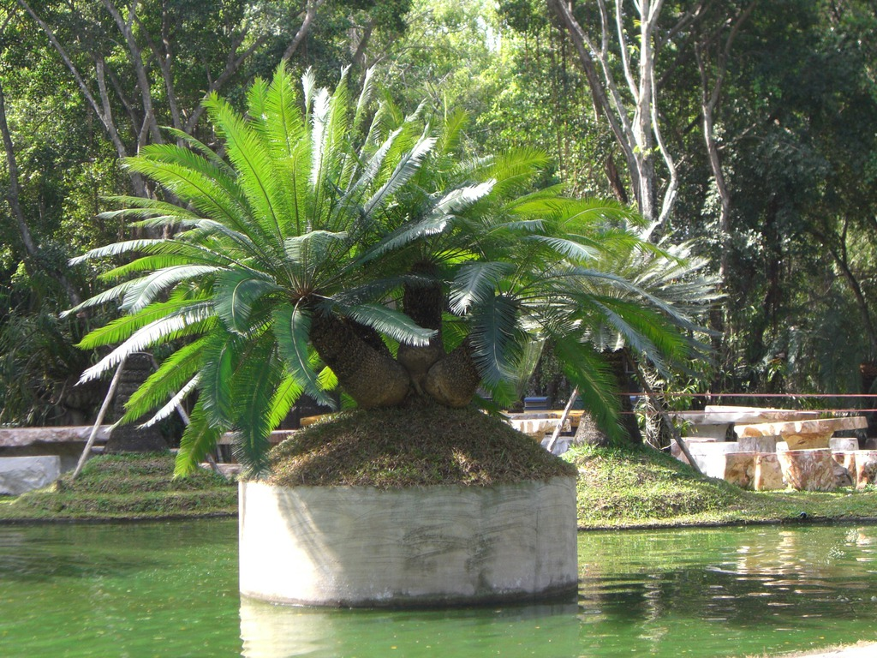

Slide 27
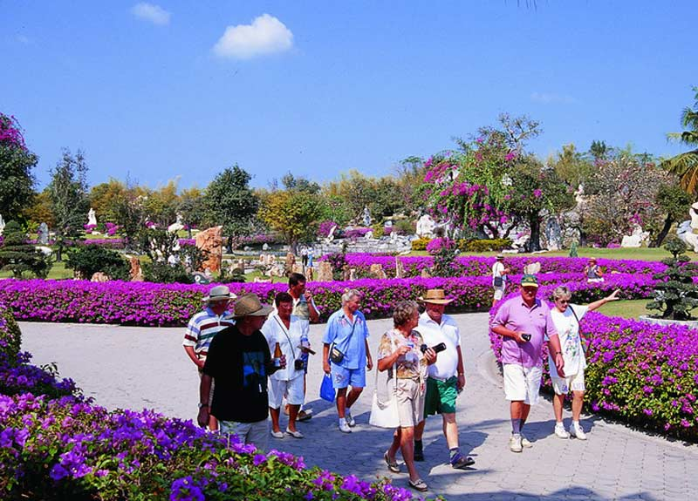

Slide 28
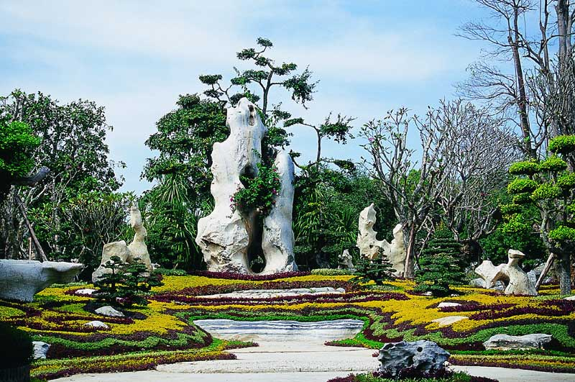
Notes:
The Millions Years Stone Park

Slide 29
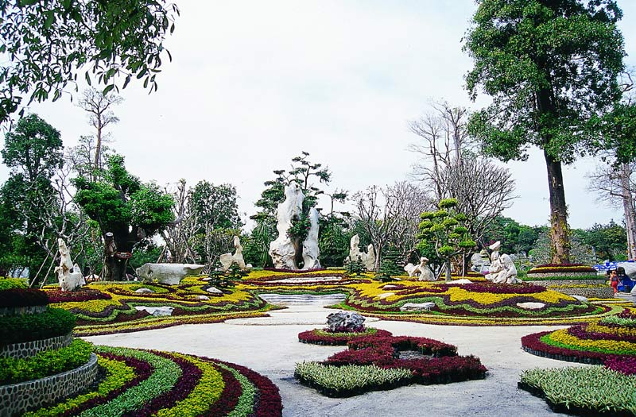

Slide 30
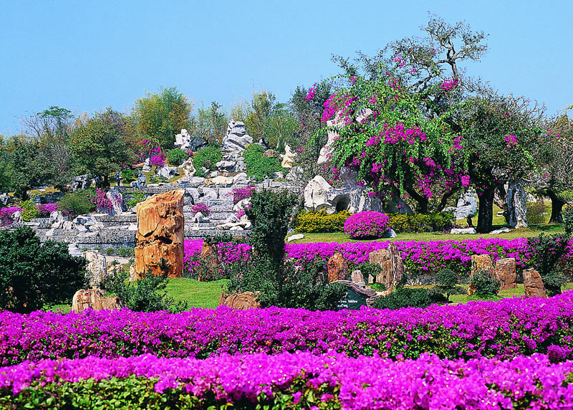
Notes:
The Million Years Stone Park

Slide 31
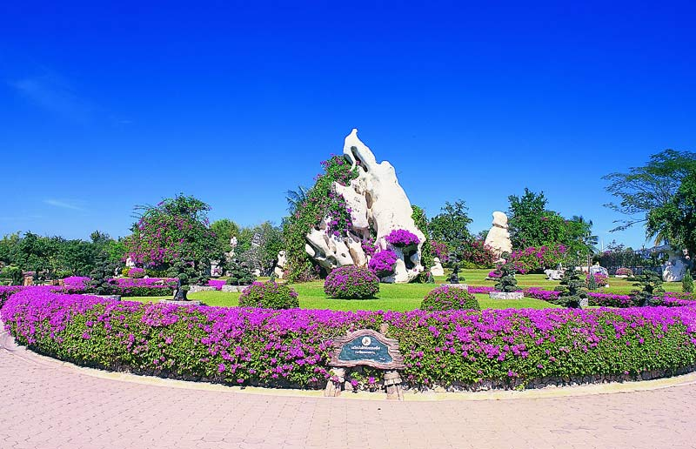

Slide 32
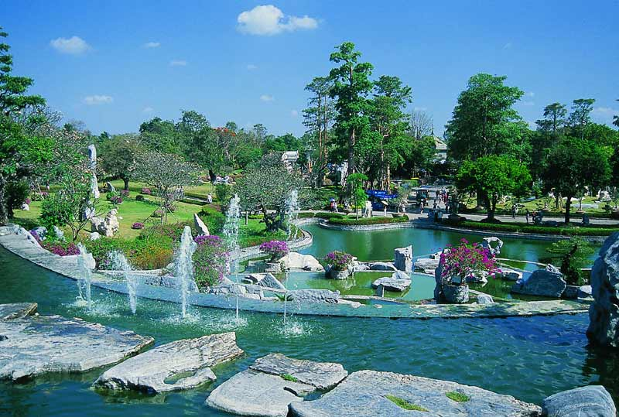

Slide 33
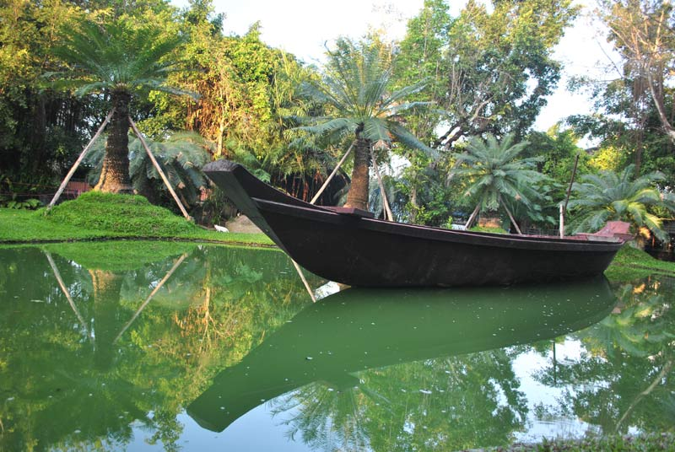

Slide 34
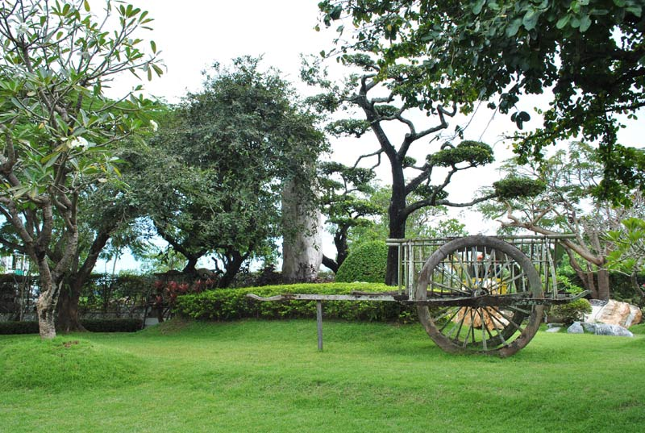

Slide 35
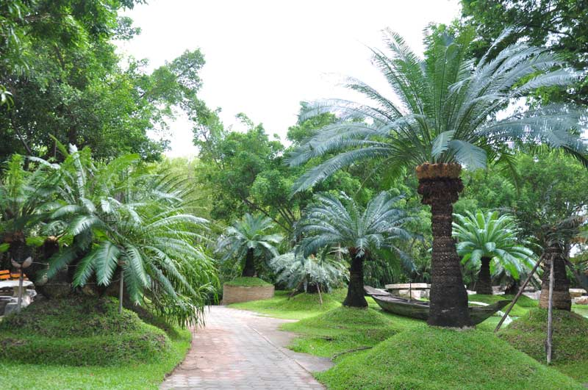

Slide 36
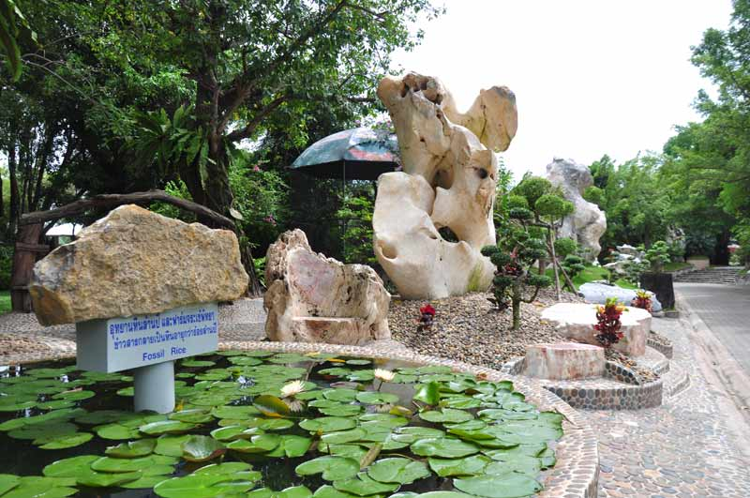

Slide 37
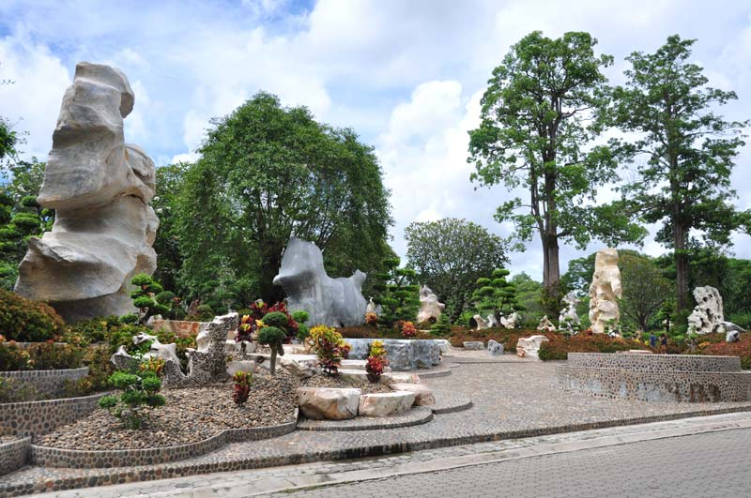

Slide 38
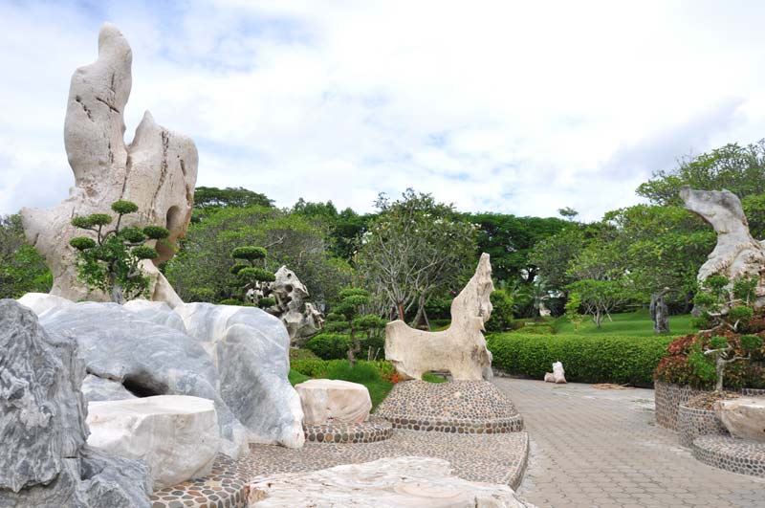

Slide 39
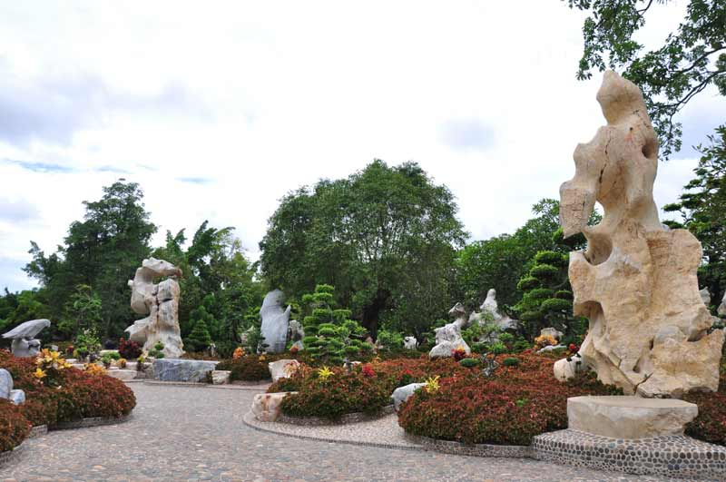

Slide 40
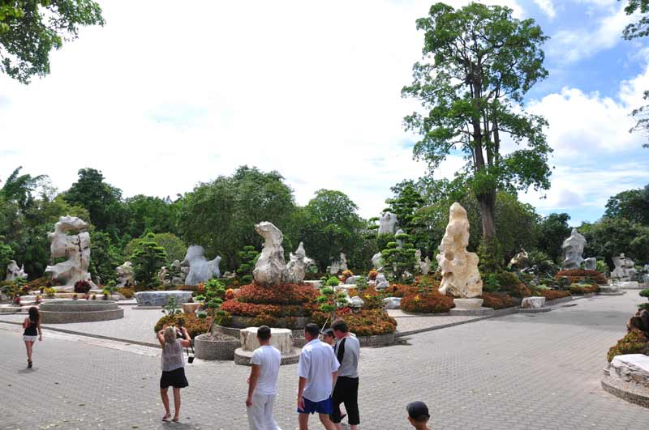

Slide 41
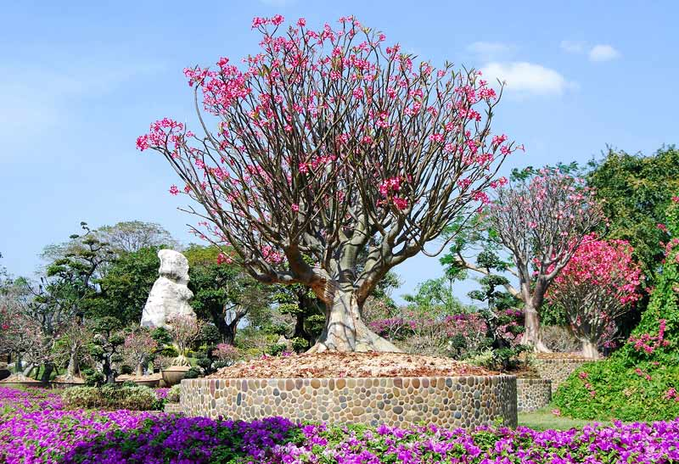

Slide 42
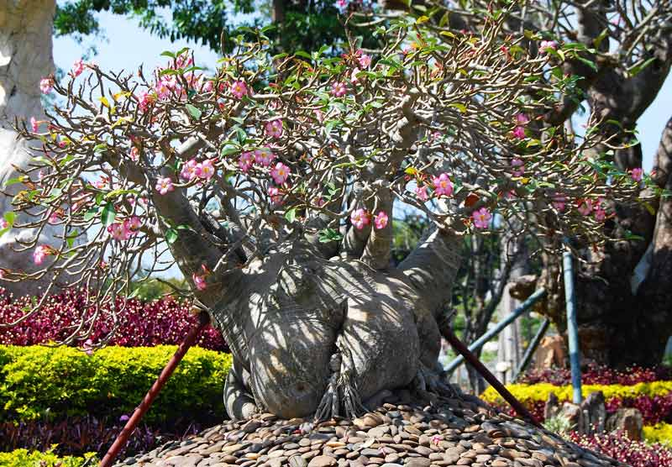

Slide 43
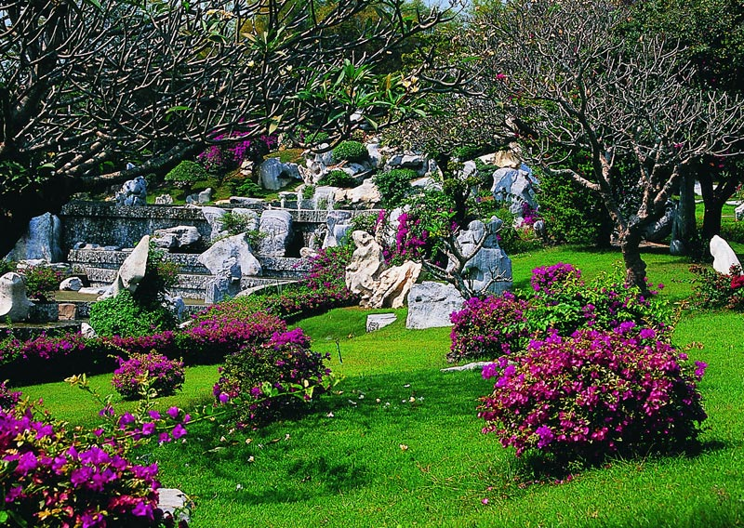

Slide 44
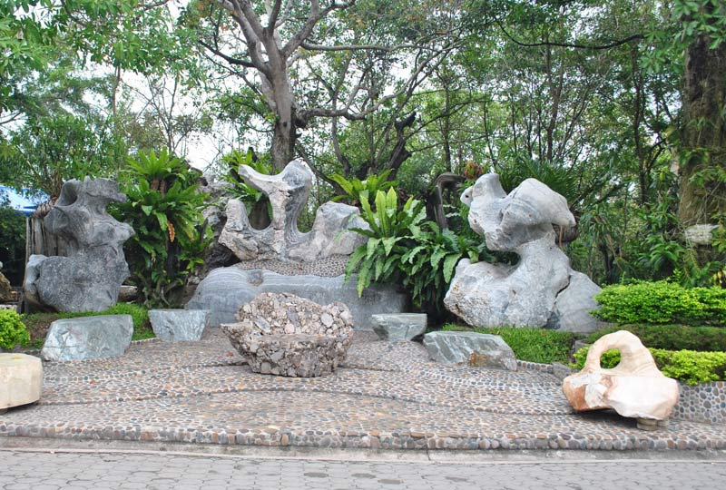

Slide 45
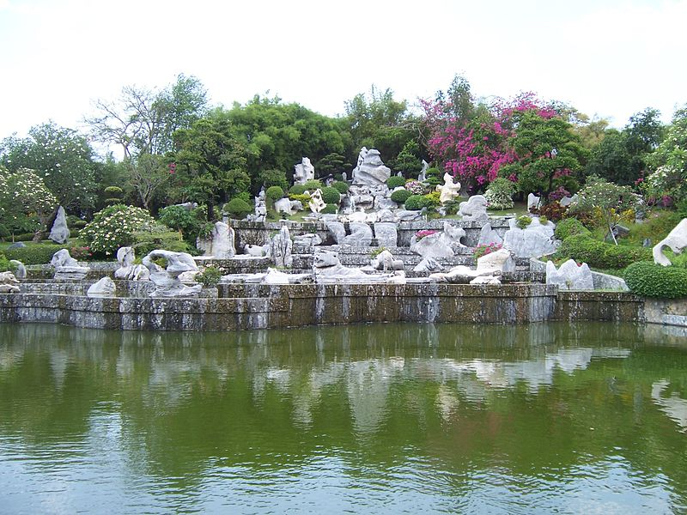

Slide 46
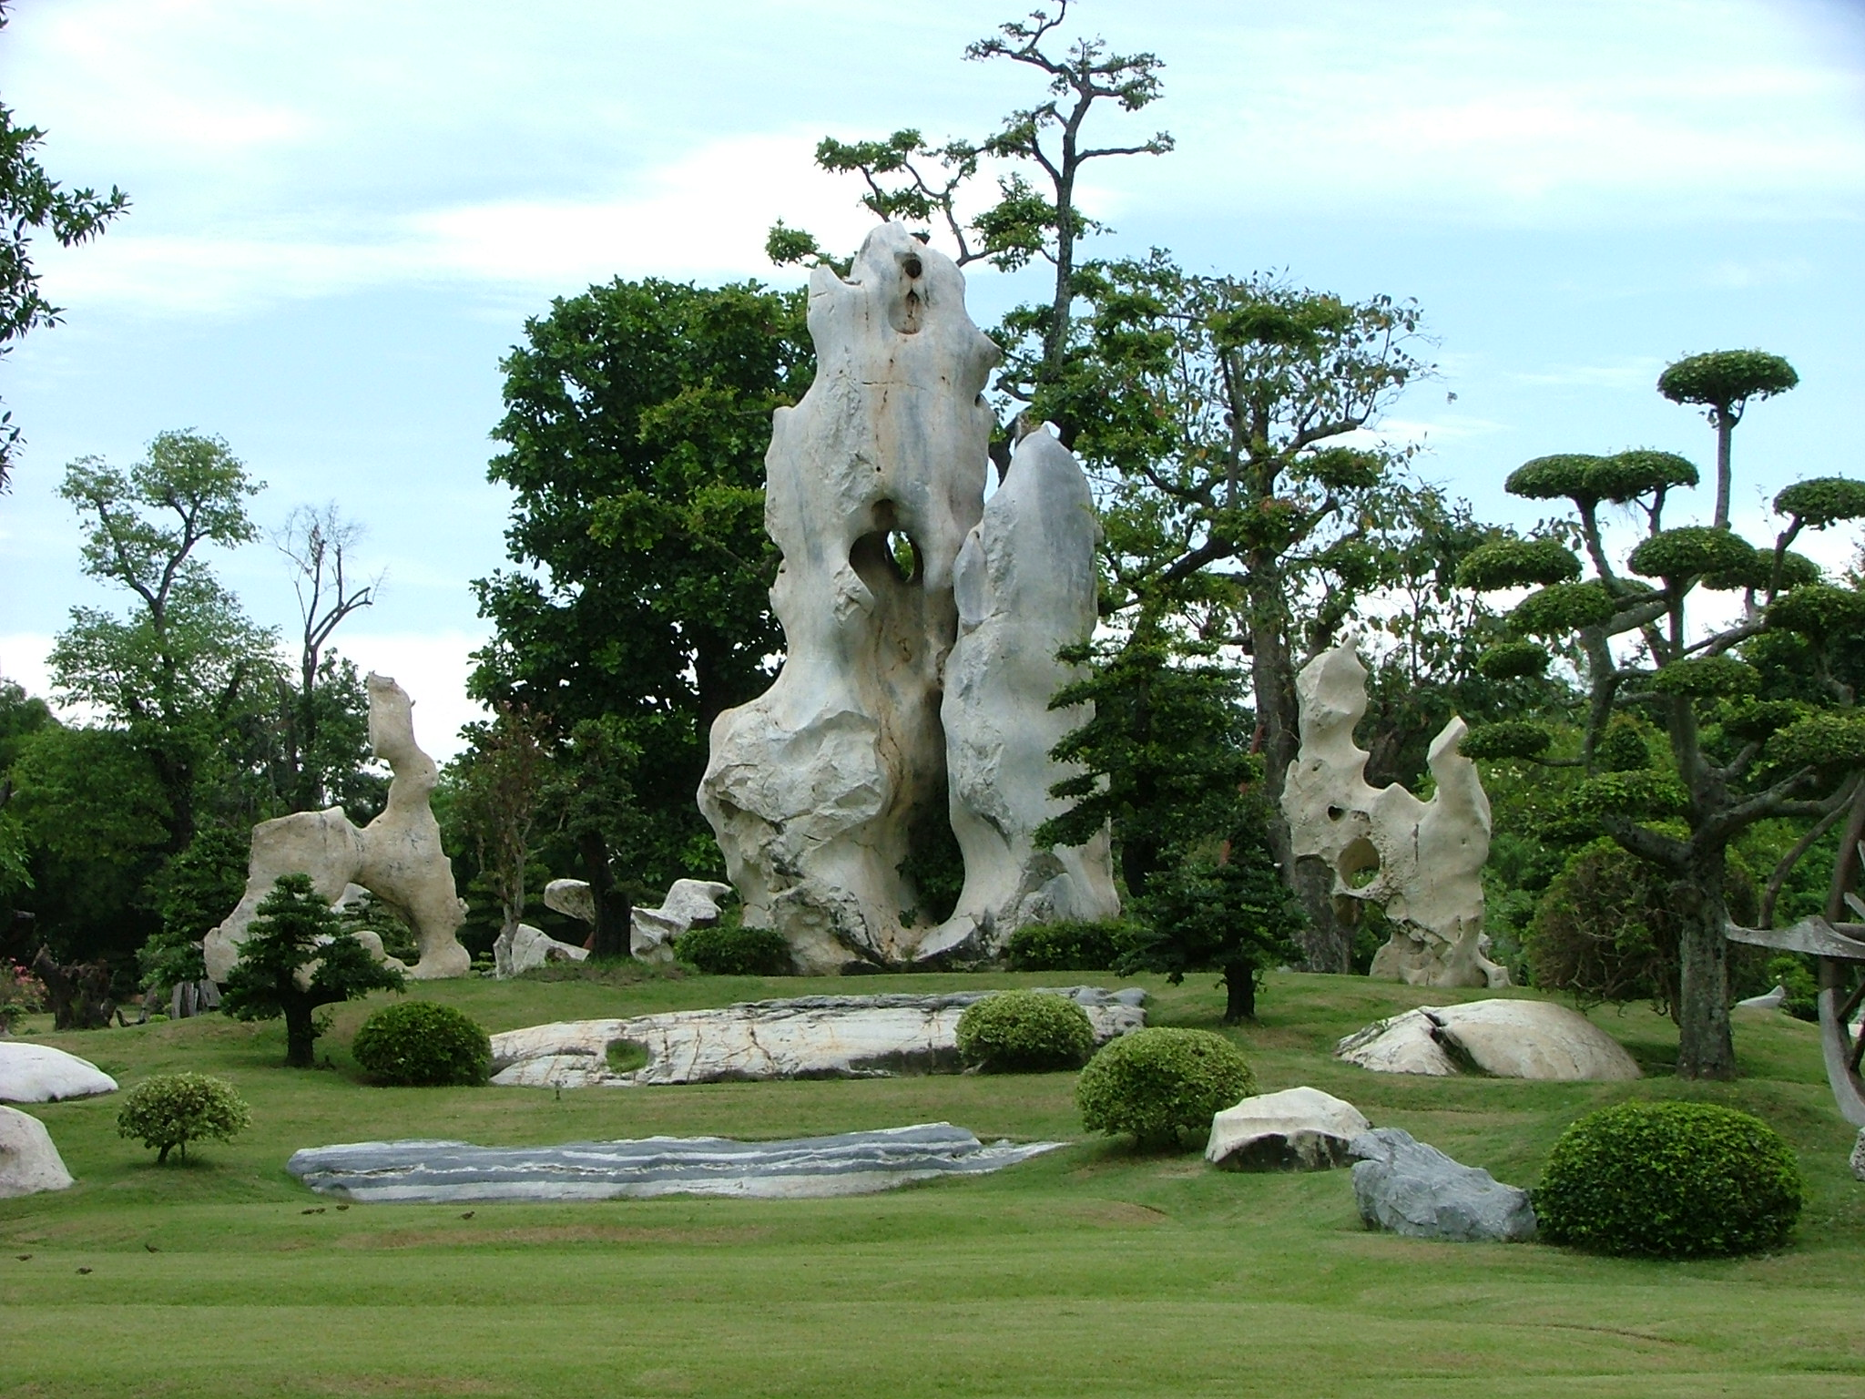
Notes:
Stone Park

Slide 47
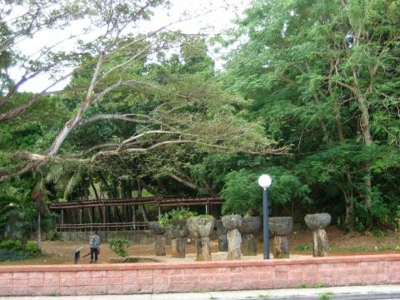
Notes:
Stone park

Slide 48
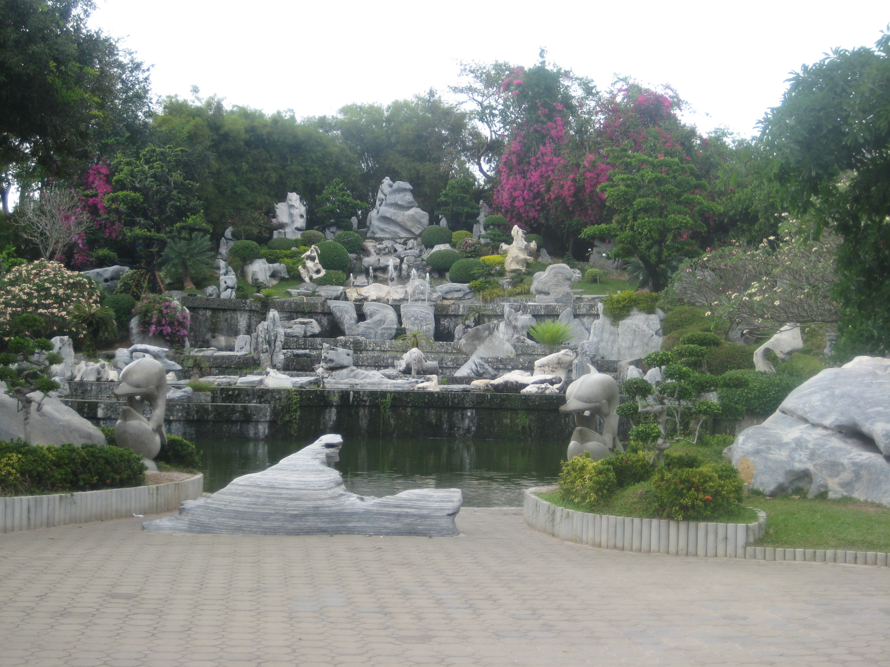
Notes:
Stone Park

Slide 49
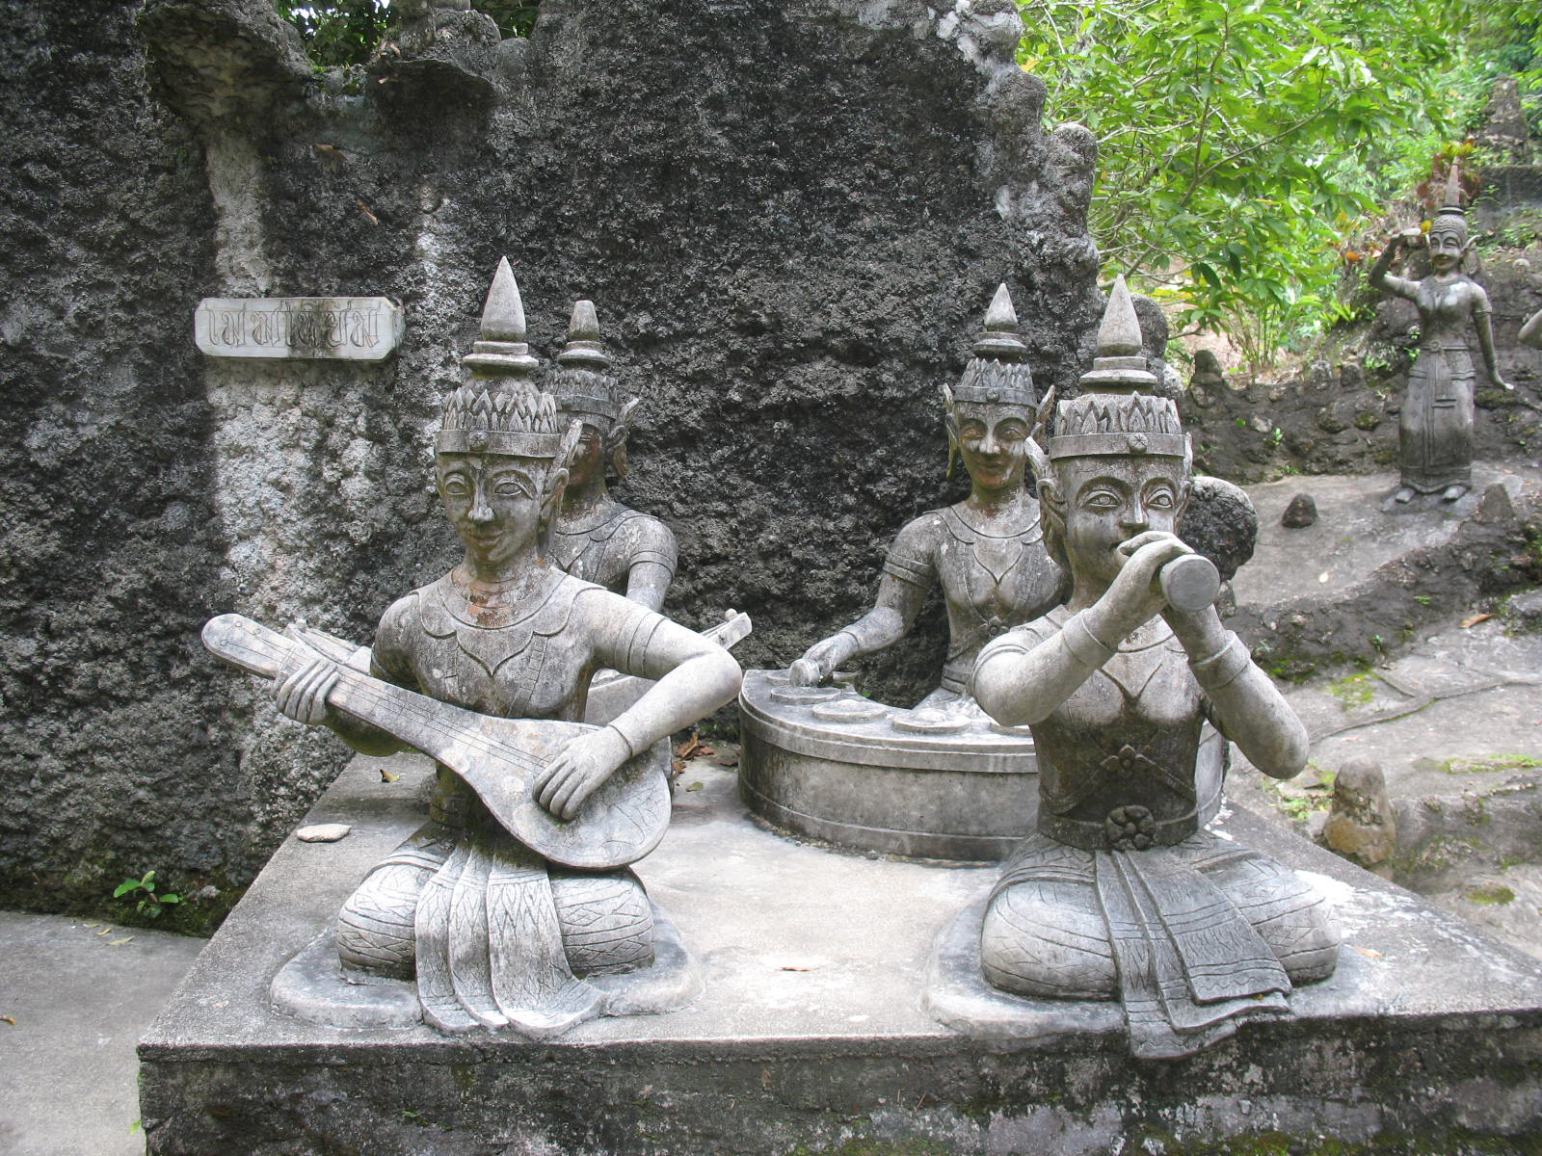
Notes:
Koh Samui Stone Gardens

Slide 50
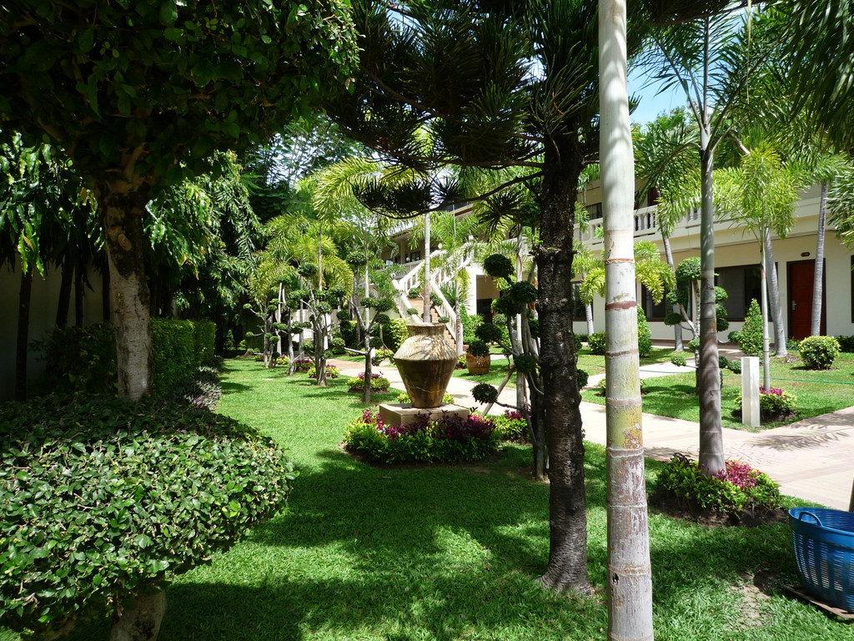
Notes:
Thai Garden Resort

Slide 51
Benjasiri Park
Benjasiri Park es un jardín en la calle Sukhumvit , Khlong Toei distrito, Bangkok , Tailandia .
Construido en 47.000 m ² al lado del centro comercial Emporium con el cual se conmemoro el 60 aniversario de la reina Sirikit el 12 de agosto de 1992.
La construcción comenzó en 1990 en tierras que originalmente albergaba el Departamento Meteorológico de Bangkok hasta su traslado de Bang Na .
Construido alrededor de un lago ornamental, que contiene 12 piezas de escultura contemporánea de artistas tailandeses y es de uso frecuente para eventos al aire libre.

Slide 52
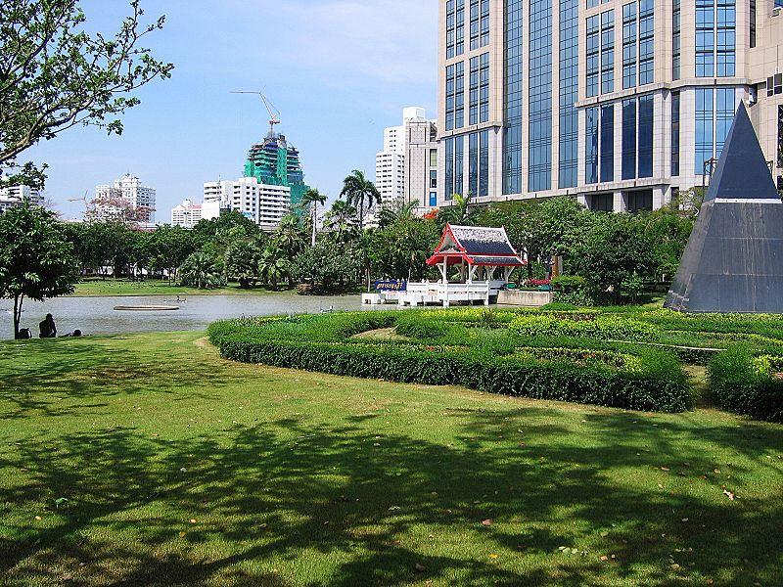
Notes:
Benjasiri Park.-Bangkok

Slide 53
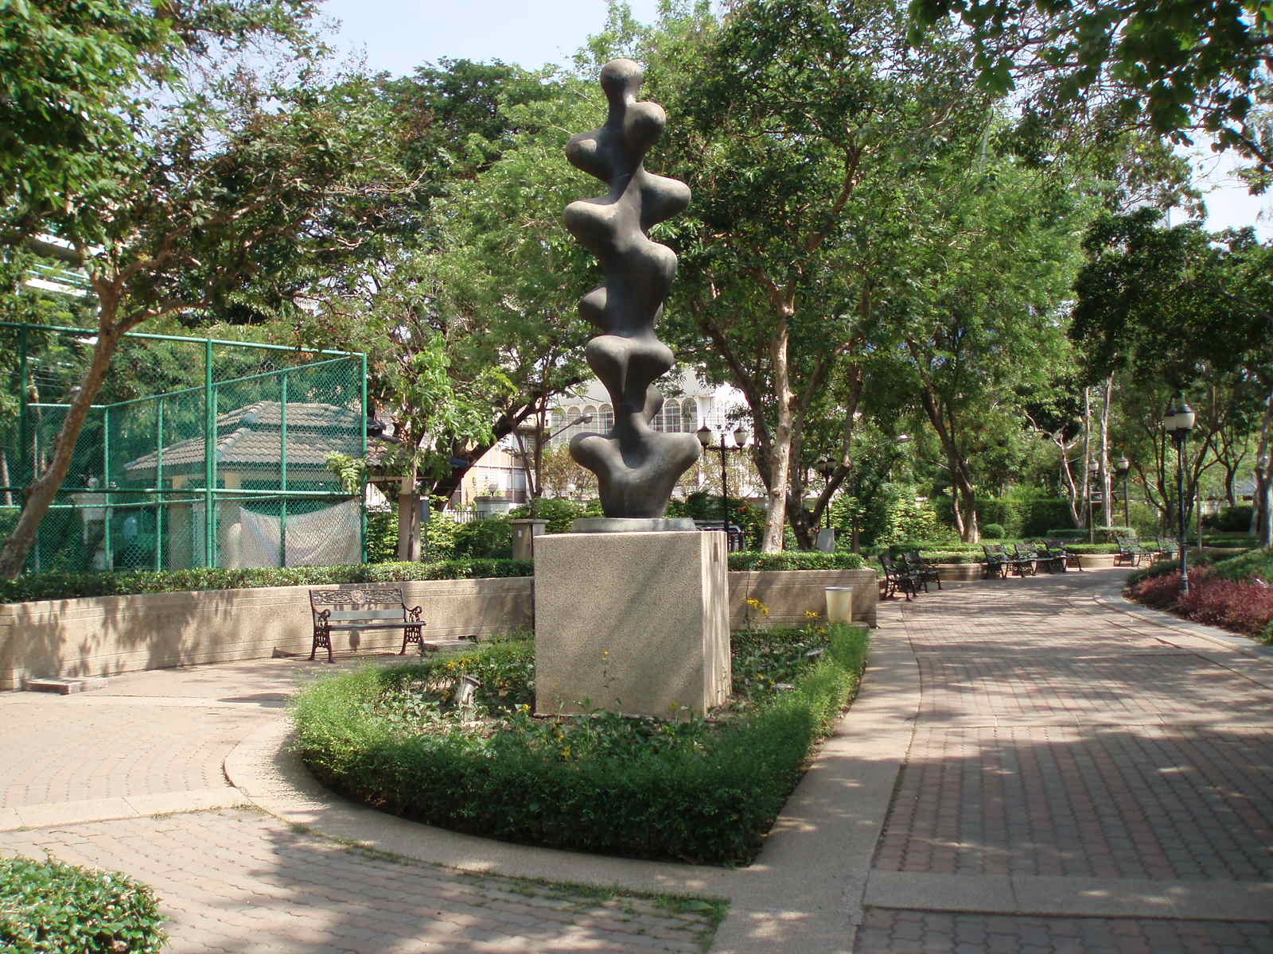
Notes:
Benjasiri Park

Slide 54
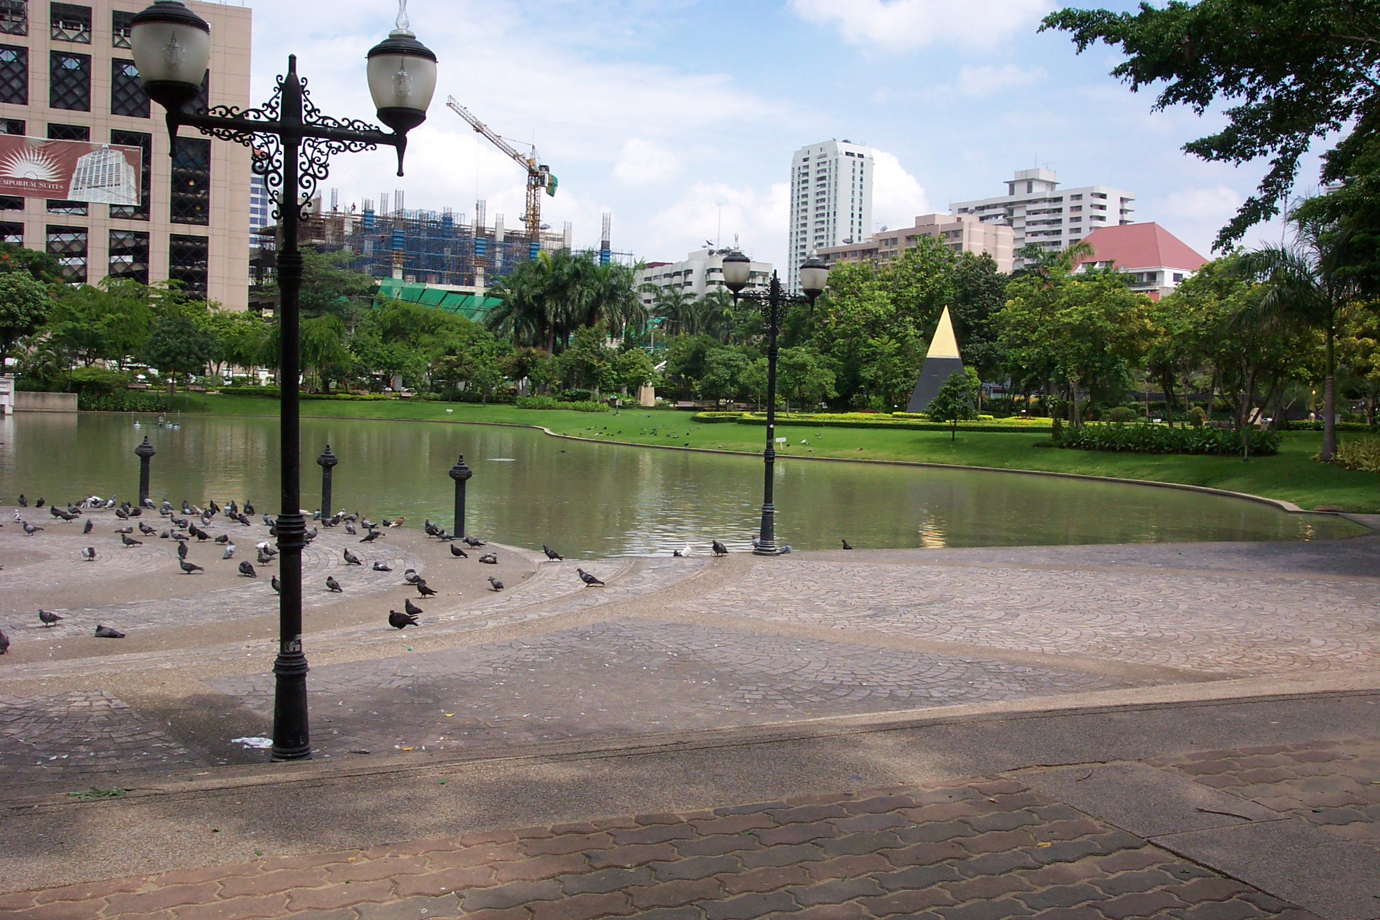
Notes:
Benjasiri Park

Slide 55
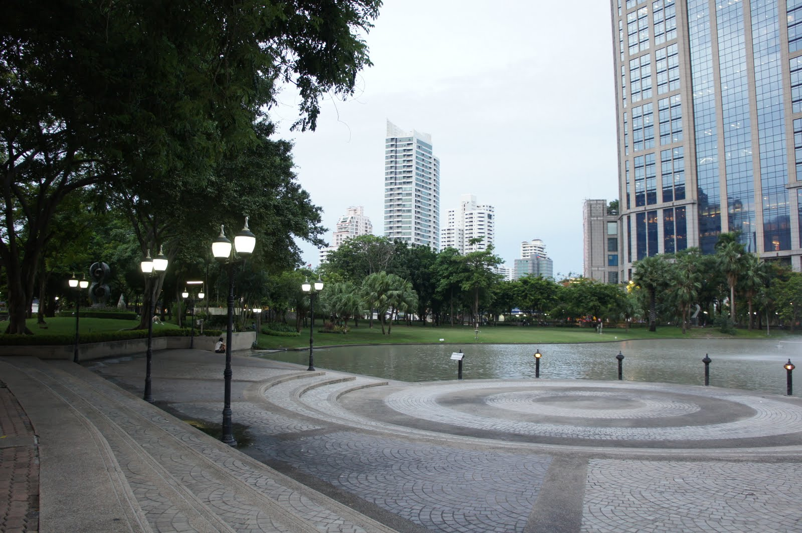
Notes:
Benjasiri Park

Slide 56
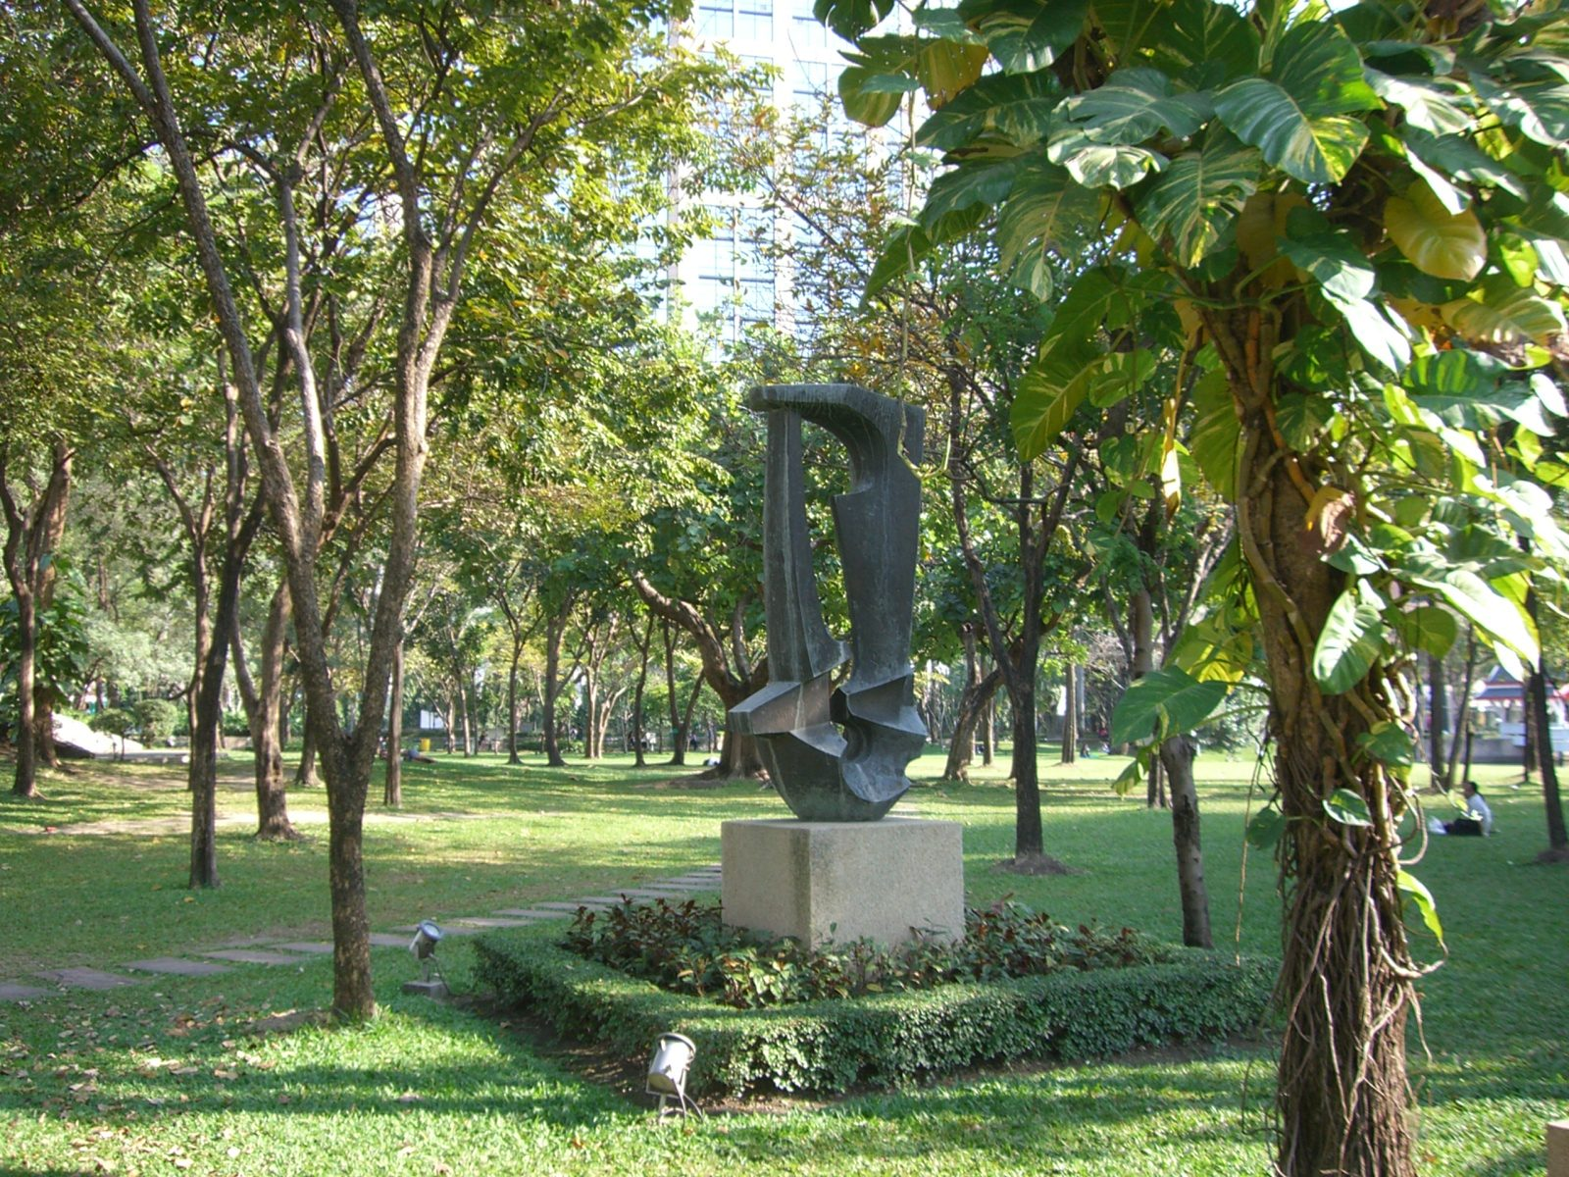
Notes:
Benjasiri Park

Slide 57
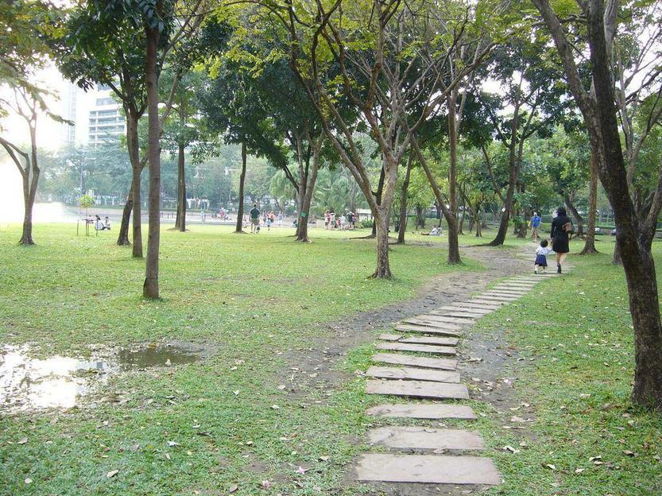
Notes:
Benjasiri Park

Slide 58
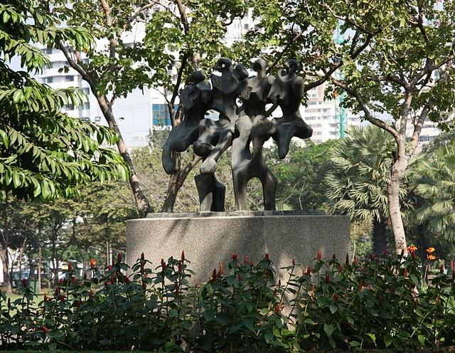
Notes:
Benjasiri Park

Slide 59
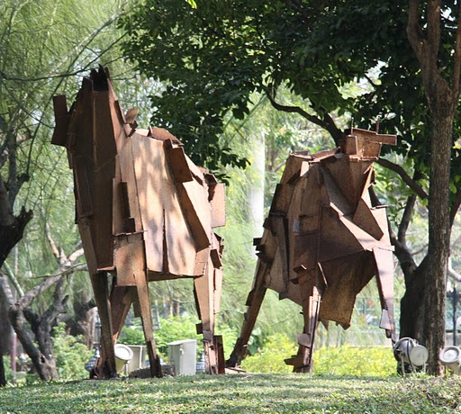
Notes:
Benjasiri Park

Slide 60

Notes:
Benjasiri Park

Slide 61


Slide 62


Notes:
Benjasiri Park

Slide 63

Notes:
Benjasiri Park

Slide 64


Slide 65


Slide 66

Notes:
Benjasisi Park

Slide 67

Notes:
Benjasiri Park

Slide 68

Notes:
Benjasiri Park

Slide 69

Notes:
Benjasiri Park

Slide 70

Notes:
B enjasiri Park

Slide 71

Notes:
Benjasiri Park

Slide 72

Notes:
Benjasiri Park

Slide 73

Notes:
B enjasiri Park

Slide 74

Notes:
Benjasiri Park

Slide 75

Notes:
B enjasiri Park

Slide 76

Notes:
Benjasiri Park

Slide 77

Notes:
Benjasiri Park

Slide 78

Notes:
Benjasisri Park

Slide 79

Notes:
B enjasiri Park

Slide 80

Notes:
Benjasiri Park

Slide 81

Notes:
B enjasisri Park

Slide 82

Notes:
Benjasiri Park

Slide 83

Notes:
Benjasiri Park

Slide 84

Notes:
B enjasiri Park

Slide 85
King Rama IX Royal Park
Rey Rama IX Royal Park, Bangkok se inauguró en 1987 para conmemorar el 60 º cumpleaños del rey Rama IX.
El parque, que se extiende sobre un terreno de 200 acres es el oasis de serenidad y paz hechos por los árboles, arbustos y flores.
Rey Rama IX Royal Park, Bangkok es considerado como uno de los jardines botánicos más amplios en la ciudad que ofrece a los visitantes con un sendero de largo e incorpora los edificios que muestran la vida y obra del rey Rama IX.

Slide 86
El Jardín Botánico en el parque es uno de los lugares más agradables para que usted pueda tomar un rincón sombreado, tumbarse y relajarse.
El lago artificial es el lugar ideal para disfrutar de una variedad de deportes acuáticos, actividades y eventos culturales.
No te puedes perder el jardín del agua que es el hogar de una diversa variedad de especies de peces y aves acuáticas.
El medio ambiente exuberante del lugar sólo se añade a su encanto.
El Jardín y La Rommaniya Rasdara Sana son otros aspectos destacados del Rey Rama IX Royal Park, de Bangkok.

Slide 87

Notes:
Royal Cementery

Slide 88

Notes:
Bangkok Royal Palace

Slide 89

Notes:
King Ram IX Royal Park

Slide 90

Notes:
King Rama IX Royal Park

Slide 91

Notes:
Bangkok.-Kin Rama IX Royal Park

Slide 92

Notes:
Bangkok.-King Rama IX Royal Park

Slide 93

Notes:
Bangkok,.King Rama IX Royal Park

Slide 94

Notes:
Bangkok.-Royal Palace

Slide 95

Notes:
The Wang Saen Suk Hell Gardens

Slide 96
Saranrom Park
El parque fue originalmente parte de un palacio construido por Rama IV en 1866.
Él planeaba usarlo después abdicó, pero murió antes de que se terminara.
Rama V dio el palacio a sus hermanos menores, entre ellos el príncipe heredero, que se quedaron allí antes de convertirse en rey.
El diseño básico del parque es hoy en día, el mismo que fue diseñado por Rama IV.
Una pagoda de estilo chino en la parte posterior del parque.

Slide 97
Un gimnasio "Muscle Beach" zona próxima a la pagoda.
El jardín de invierno, ahora se utiliza como una escuela para los jardineros de la ciudad.
Rama V convirtió el parque en un zoológico.
Los animales fueron trasladados a la ubicación actual en el Dusit cuando Rama V construyó la nueva ciudad real hay alrededor de la vuelta del siglo .
Después de eso, el parque y el palacio fueron puestos a disposición del Ministerio de Relaciones Exteriores.
El palacio fue utilizado para albergar a los dignatarios extranjeros que visitan el reino.

Slide 98
Se dice que el parque fue utilizado para las reuniones de las células de trazado del golpe de 1932 que llevó a la monarquía absoluta a su fin.
En 1960 el área del parque fue entregado a la ciudad de Bangkok para su uso como parque público.
Además de la zona de levantamiento de pesas , hay también un espacio dedicado al tenis de mesa.
El edificio del palacio en sí sigue perteneciendo a la Cancillería.
Inmediatamente detrás del parque se encuentra el pequeño templo de Wat Ratchapradit .

Slide 99
Si usted sale del parque por la puerta oeste, se encuentra frente a Canal Lawd.
A través del canal esta el templo muy interesante de Wat Ratchabophit .

Slide 100

Notes:
Romaneenart Park

Slide 101

Notes:
Saranrom Park

Slide 102

Notes:
Saranrom Park

Slide 103

Notes:
Saranrom Park

Slide 104

Notes:
Saranrom Park

Slide 105

Notes:
Saranrom Park

Slide 106

Notes:
Sarnrom Park

Slide 107

Notes:
Saranrom Park

Slide 108

Notes:
S aranrom Royal Park

Slide 109


Slide 110

Notes:
Sanarom Park

Slide 111

Notes:
Saramron Park

Slide 112


Slide 113
Chatusak Park
Chatuchak Park es el nombre de un parque público en el distrito de Chatuchak , Bangkok , Tailandia .
También es el nombre de la Bangkok Metro (MRT) que se encuentra en el parque.
Chatuchak Park es uno de los mayores parques públicos en Bangkok.
La construcción comenzó en 1975 en terrenos donados por el ferrocarril del estado de Tailandia .
El parque abrió sus puertas el 4 de diciembre de 1980.

Slide 114
Tiene una superficie de 0.304 kilometros cuadrados.
Que se amplió más tarde con la Reina Sirikit Park y Park Wachirabenchatat , a pesar de que están separados de Chatuchak Park por 3 Kampaengphet Road.
Un lago artificial recorre el parque con numerosos puentes cruzando el lago.
Un museo del tren se encuentra dentro del parque.
Cuenta con más de 200 000 visitantes al día y que gastan unos 30 millones de baht.

Slide 115

Notes:
Chatuchak Park.-Bangkok

Slide 116

Notes:
Chatuchak Park

Slide 117

Notes:
Chatuchak Park

Slide 118

Notes:
Chatuchak Park

Slide 119

Notes:
Chatuchak Park.-Fountain

Slide 120

Notes:
Chatuchak Park.-The Chaipattana aerator.

Slide 121

Notes:
Chatuchak Park

Slide 122

Notes:
Chatucvhak Park.-Metro

Slide 123

Notes:
Chatuchak Park

Slide 124

Notes:
Chatuchak Park.-Museo de la Ciencia

Slide 125

Notes:
Chatuchak Park

Slide 126

Notes:
Chatuchak Park

Slide 127
Princess Mother Memorial Park
La Princesa Madre Memorial es un parque en Bangkok , Tailandia .
Fue establecido en 1993, y abrió el 21 de enero de 1997, por el rey Bhumibol Adulyadej , en memoria de su madre, Srinagarindra , la princesa Mother.
El parque cuenta con jardines y una reproducción de la casa de infancia de la madre real, así como dos salas de exposiciones que muestra recuerdos de la princesa y la familia real y un pabellón con una estatua de la princesa.

Slide 128
También hay una tienda de regalos que vende artículos de fundaciones de beneficencia y organizaciones de asistencia social que solía estar bajo su patrocinio, las ganancias van a ayudar a los pobres y a los indigentes.
El parque está situado en San Khlong distrito, cerca de la orilla del Chao Phraya río, cerca del extremo sur de Phra Pok Klao Puente , en Soi Somdet Chao Phraya 3, junto al Santuario de Ou, Kuan.

Slide 129

Notes:
Princess Mother Memorial Park

Slide 130

Notes:
Princess Mother Memorial Park

Slide 131

Notes:
Princess Mother Memorial Park

Slide 132

Notes:
Princess Mother Memorial Park

Slide 133

Notes:
Princess Mother Memorial Park

Slide 134

Notes:
Princess Mother Memorial Park

Slide 135

Notes:
Princess Mother Memorial Park

Slide 136

Notes:
Princess Mother Memorial Park

Slide 137
Sanam Luang Park
El campo oval de Sanam Luang, en el distrito de Phra Nakhon, es probablemente uno de los sitios más históricos de Bangkok.
Se extendía delante de la Wat Phra Kaew y el Gran Palacio, este campo asocia su nombre con grandes celebraciones importantes de Tailandia.
Que sirve como sede para las celebraciones nacionales, incluyendo el cumpleaños del rey, Ceremonia de Arada Real, Festival de Año Nuevo, Kitesurf competiciones de vuelo, etc…
Desde el reinado de Rama I, el parque también ha servido como el sitio para la realización de muchas ceremonias de cremación real.

Slide 138

Notes:
Sanam Luang Park

Slide 139

Notes:
Sanam Luang

Slide 140

Notes:
Sanam Luang

Slide 141

Notes:
Sanam Luang

